Slide 1

Baskı 26.10
Bitcoin
Diploması
Bitcoin Çağı İçin Finansal Eğitim

Slide 2

Modül 1
Parayı Anlamak
Sorun: Para sistemleri nasıl işler ve nasıl değişir?
Notes:
Kaynak: My First Bitcoin, Bitcoin Diploma Öğrenci Kılavuzu, 26.10 sürümü, Modül 1–4 ve giriş niteliğindeki öğrenci beklentileri. Creative Commons Atıf-AynıLisanslaPaylaş 4.0 Uluslararası lisansı kapsamında uyarlanmıştır; bu sunum da aynı lisansı kullanmaktadır. Bu sunum, eğitmen rehberliğinde kullanılmak üzere hazırlanmış bir sunum aracıdır. Müfredatın anlamını, gerekli yetkinlikleri ve güvenlik sınırlarını koruyarak örnekleri, etkinlikleri, ders temposunu ve anlatım biçimini uyarlayabilirsiniz. Herhangi bir sabit oturum süresi öngörülmemektedir.

Slide 3
Bilgi Eylemden Önce Gelir
Önce öğrenin · küçük başlayın · yavaş ilerleyin
Satın alma, kişisel para veya kişisel cüzdan gerekmez
Kursu tamamlamak için kişisel cihaz veya internet gerekmez
Hazır materyaller, simülasyonlar ve çevrimdışı alıştırmalar mevcuttur
Bu kurs eğitim amaçlıdır; finansal, yatırım, hukuki veya vergi danışmanlığı değildir. bitcoin satın almayı, satmayı, bitcoin karşılığında borç almayı veya bitcoin tutmayı önermez ve fiyatın yükseleceğini vaat etmez.
Bitcoin Diploması · Modül 1
Notes:
Bu sınırları dört modülün tamamı boyunca koruyun. İsteğe bağlı, düşük riskli herhangi bir canlı uygulamadan önce gizlilik, güvenlik ve kayıp risklerini açıklayın.

Slide 4

Güvenmeyin, Doğrulayın
Bitcoin Diploması · Modül 1

Slide 5
Tartışma ve Gizlilik Beklentileri
Kanıtları kontrol edin; gerçekleri, görüşleri ve garantileri birbirinden ayırın
Fikirleri saygıyla sorgulayın; emin olmadığınız noktaları belirtin
Kişisel hikâyeleri ve finansal bilgileri gizli tutun
Satın alma, satma veya varlıklarınızı açıklama konusunda hiçbir baskı yoktur
Herhangi birinin ekranını, çalışmasını veya kimliğini belirleyici bilgilerini kaydetmeden ya da paylaşmadan önce izin alın. Gerçek özel anahtarları veya kurtarma kelimelerini asla paylaşmayın.
Bitcoin'in fiyatı keskin biçimde değişebilir. Hatalar, dolandırıcılıklar, kaybedilen gizli bilgiler veya saklama hizmeti sağlayıcısının başarısızlığı kalıcı kayba yol açabilir; geçerli ödemelerin geri alınması genellikle zordur veya imkânsızdır.
Bitcoin Diploması · Modül 1

Slide 6

Para Üzerine Açılış Soruları
İnsanların paraya neden ihtiyacı vardır?
Bir şeyi para yapan nedir?
Kullandığınız parayı kim yaratabilir veya kontrol edebilir?
Paranızın değeri neden vardır?
Paranız eskisi kadar şey satın alabiliyor mu?
Bitcoin Diploması · Modül 1
Notes:
Kaynak tartışmayı kullanarak doğrulanabilir bir olguyu, ölçüt ve kanıt gerektiren bir görüşten ayırt edin. Kişisel finansal bilgilerin paylaşılmasını talep etmeyin.

Slide 7
Para Neden Var
Para, insanların daha sonra başkalarının da kabul edeceğini bekledikleri için kabul ettikleri bir varlıktır.
Uzmanlaşma ve değişim
Yabancılar arasında iş birliği
Fiyatlar, borçlar, gelir ve birikimler
Zaman ve mesafe boyunca değer
Anlık soru
Para, hangi değişim veya koordinasyon sorununu çözmeye yardımcı olur?
Bitcoin Diploması · Modül 1

Slide 8

Paranın İşlevleri
Değişim aracı: mal ve hizmetler için ödeme
Hesap birimi: ortak fiyatlar ve kayıtlar
Değer saklama aracı: zaman içinde değer
Bir biçim, bir işlevi diğerinden daha iyi yerine getirebilir. Her biçim satın alma gücüne ilişkin riskler taşır.
Bitcoin Diploması · Modül 1

Slide 9
Kullanışlı Paranın Özellikleri
Dayanıklılık: zaman içinde kullanılabilir olması
Taşınabilirlik: kolayca taşınabilmesi veya aktarılabilmesi
Bölünebilirlik: küçük ve büyük miktarlarda kullanılabilmesi
Misliyet (değiştirilebilirlik): birbirinin yerine geçebilen eşit birimler
Kıtlık: arzın genişlemesine yönelik sınırlar
Kabul edilebilirlik: insanların onu almaya istekli olması
Doğrulanabilirlik ve tanınabilirlik: gerçek, tanımlanabilir birimler
Hiçbir biçim kusursuz puan almaz. “Sağlam para” bir değerlendirmedir: ölçütlerinizi belirtin ve tutarlı biçimde karşılaştırın.
Eleştirel düşünün
Bir para veya varlık türünü diğerine tercih ettiğinizde hangi özellikler sizin için önemliydi?
Bitcoin Diploması · Modül 1

Slide 10
Takas ve İhtiyaçların Çifte Çakışması
Mal veya hizmetlerin doğrudan değişimi
Her iki taraf da karşı tarafın teklifini istemelidir
Aynı anda ve uygun miktarlarda
Bölünebilirlik, bozulma, fiyatlandırma ve birikim yapma güçlükleri
Para, satmayı satın almaktan ayırır
Bitcoin Diploması · Modül 1
Notes:
Kaynaktaki örneği kullanın: Amina'nın pirinci var ve ayakkabı istiyor; Luis'in ayakkabısı var ve yemeklik yağ istiyor; Mei'nin yemeklik yağı var ve tamir işi istiyor. Başarısız doğrudan takasları, sonrasında gelen para aracılığıyla sağlanan çözümden ayrı tutun.

Slide 11

Bitcoin Diploması · Modül 1

Slide 12

Bitcoin Diploması · Modül 1

Slide 13

Kıtlık, Değer ve Mübadele
Kıtlık: bir kullanım diğerini engeller
Öznel değer: ihtiyaçlar, tercihler ve koşullar
Takas: her iki taraf da aldığını tercih eder
Fırsat maliyeti: vazgeçilen en iyi alternatif
Zaman tercihi: şimdi ile sonranın karşılaştırılması
Ödünleşim: maliyeti olan bir fayda
Kıtlık tek başına değeri garanti etmez; talep de önemlidir.
Bitcoin Diploması · Modül 1
Notes:
Rehberdeki su bulunabilirliği örneğinden ve gündelik seçimlerden yararlanın. Acil ihtiyaçlar, şimdiki zamana yönelik tercihi makul ölçüde artırabilir.

Slide 14
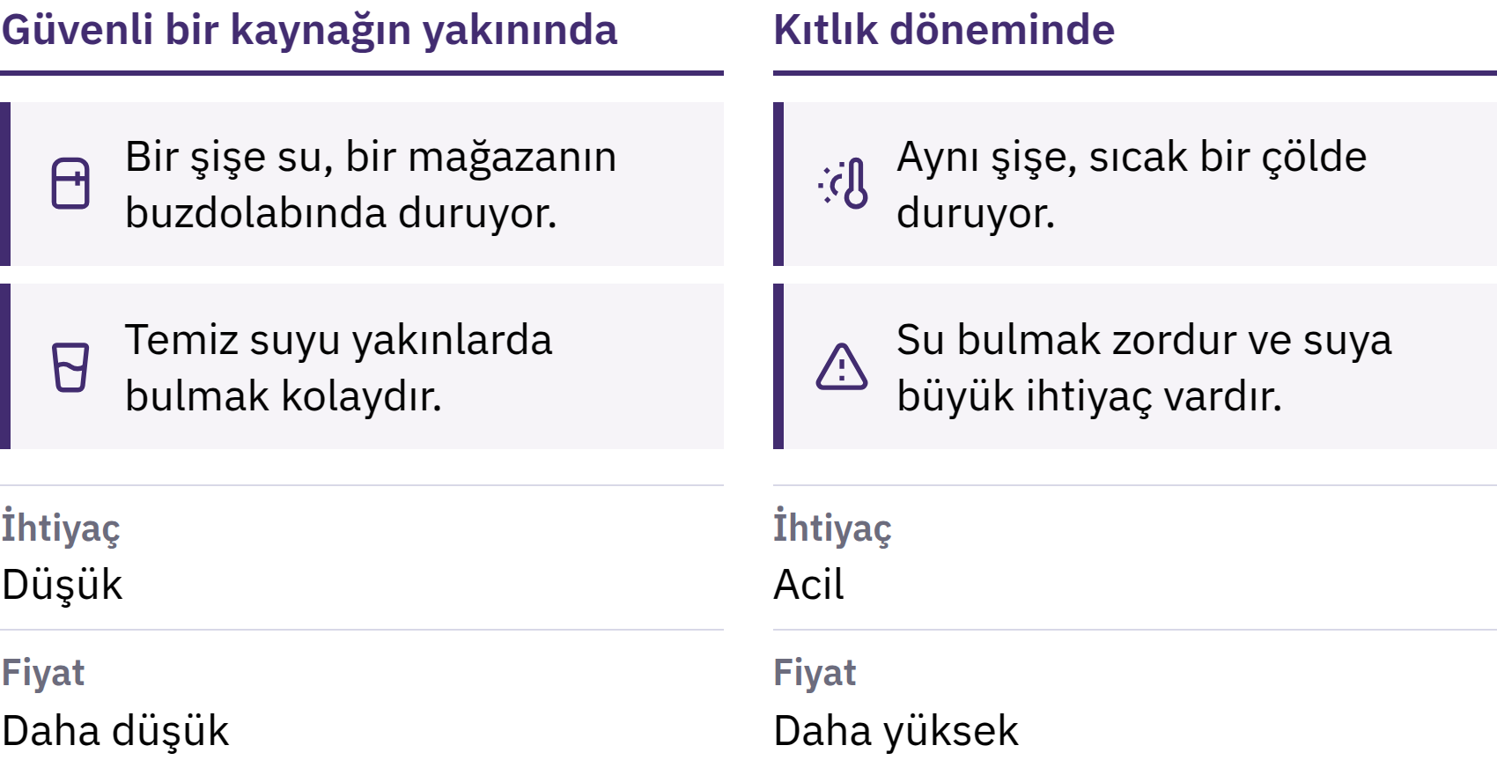

Slide 15

Fırsat Maliyeti
Bitcoin Diploması · Modül 1

Slide 16
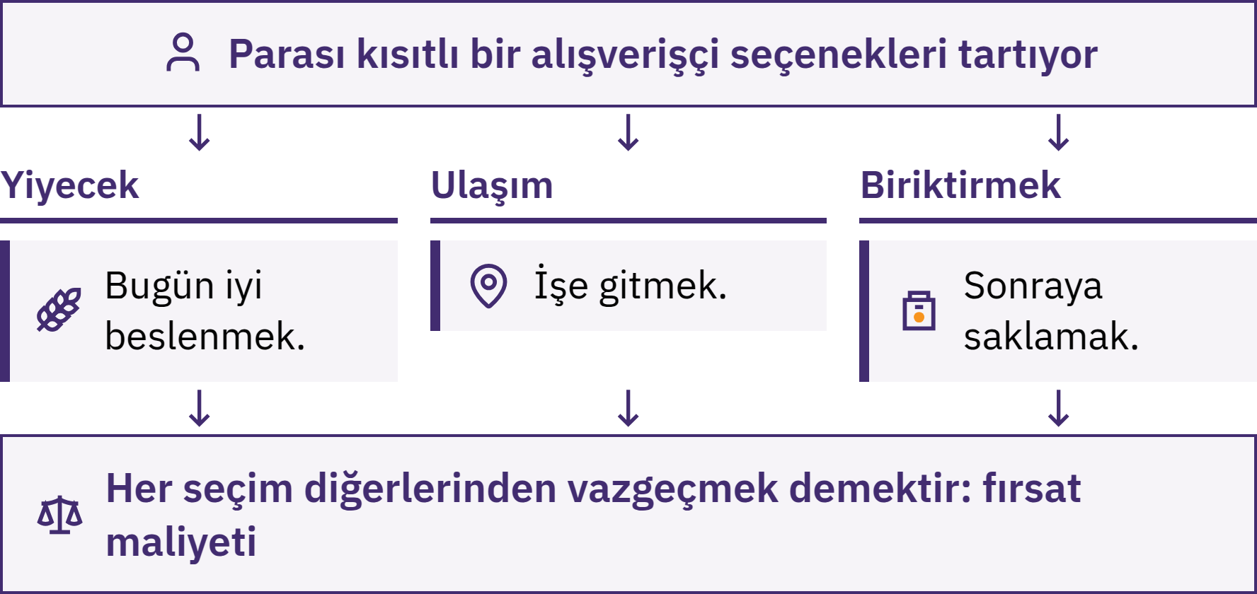

Slide 17
Takastan Dijital Paraya
Doğrudan takas, hediyeler, yükümlülükler ve borç kayıtları
Emtia para: başka kullanım alanları da olan mallar
Standart madeni paralar: tanınırlık; olası değer düşürme
Temsili kâğıt para: paraya çevrilebilir alacaklar; ihraççıya güven
Bankalar ve devlet parası: kurumsal vaatler
Dijital ödemeler: kayıtları değiştiren talimatlar
Farklı biçimler bir arada var oldu; toplumlar tek ve aynı bir sırayı izlemedi. Kolaylık çoğu zaman ihraççılara ve aracılara bağımlılığı da beraberinde getirdi.
Bitcoin Diploması · Modül 1
Notes:
Altın standardını ve temsili kâğıt paradaki farklı itfa kurallarını açıklayın. Bir kart veya telefon talimat gönderir; para içermez. Normal bir banka mevduatı, bankanın müşterisine karşı olan yükümlülüğüdür.

Slide 18
İtibari Para
İtibari para, devlet tarafından yetkilendirilen ve altın gibi bir emtianın sabit bir miktarına çevrilemeyen paradır.
Merkez bankası: taban para, para politikası, takas
Ticari bankalar: mevduatlar, ödemeler, krediler
Devlet: vergiler, harcamalar, yasalar
Bireyler ve işletmeler: çalışma, fiyatlar, değişim
Ortak kabul ve ağ etkileri
Kolay ödemeler ve esnek kredi, kurumlara bağımlılığı da beraberinde getirir. Arz, erişim ve kurallar değişebilir; yasal ödeme aracı kuralları ülkeden ülkeye farklılık gösterir.
Bitcoin Diploması · Modül 1

Slide 19
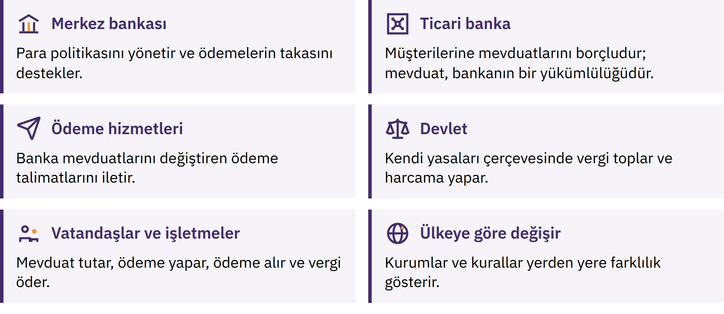

Slide 20

Yerel Bir Ödemeyi İnceleyin
Sıradan bir ödeme seçin veya hayali bir senaryo kullanın.
Ne için ödeme yapılıyor? Hesap birimi hangi para birimidir?
Alıcı bu ödemeyi neden kabul ediyor?
Bu ödemeyi hangi kurumlar, kayıtlar veya kurallar destekliyor?
Kabul veya güven ortadan kalkarsa neler zorlaşır?
Bitcoin Diploması · Modül 1

Slide 21
Kısmi Rezerv Bankacılığı
Banka mevduatları: ödeme vaatleri
Yalnızca bir kısmı hemen erişilebilir rezerv olarak tutulur
Bir kredi genellikle yeni mevduat parası yaratır
Anapara geri ödemesi mevduat parasını azaltır
Sermaye, likidite, kredi riski, fonlama, düzenleme ve talep kredi vermeyi sınırlar
Likidite riski: bugünkü para çekme talepleri için yeterli kaynak bulunmaması.
Ödeme gücü riski: varlıkların değerinin yükümlülüklerden az olması.
Banka hücumları paraya erişimi zorlaştırabilir. Mevduat sigortası ve merkez bankası kredileri paniği azaltabilir, ancak kapsam ve kurallar farklılık gösterir; koruma her riski ortadan kaldıramaz.
Bitcoin Diploması · Modül 1
Notes:
Bankalar, maliyetlerini ve zararlarını karşılarken faiz ve ücret geliri elde eder. Tüm bankaların batmak üzere olduğunu ya da kredi vermenin sınırsız olduğunu ima etmeyin. Bir bankanın verdiği sözü, takas varlığına doğrudan sahip olmaktan ayırt edin.

Slide 22
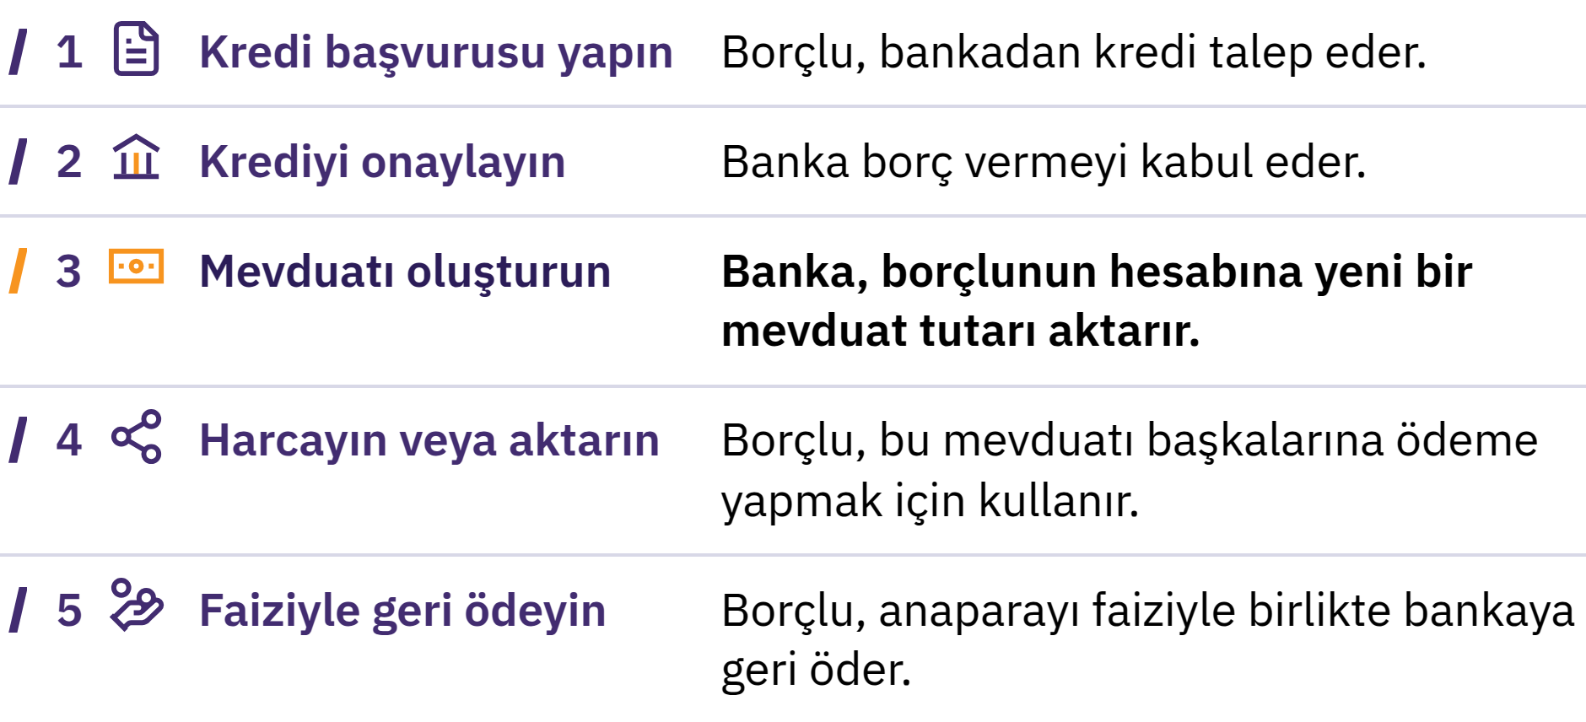

Slide 23
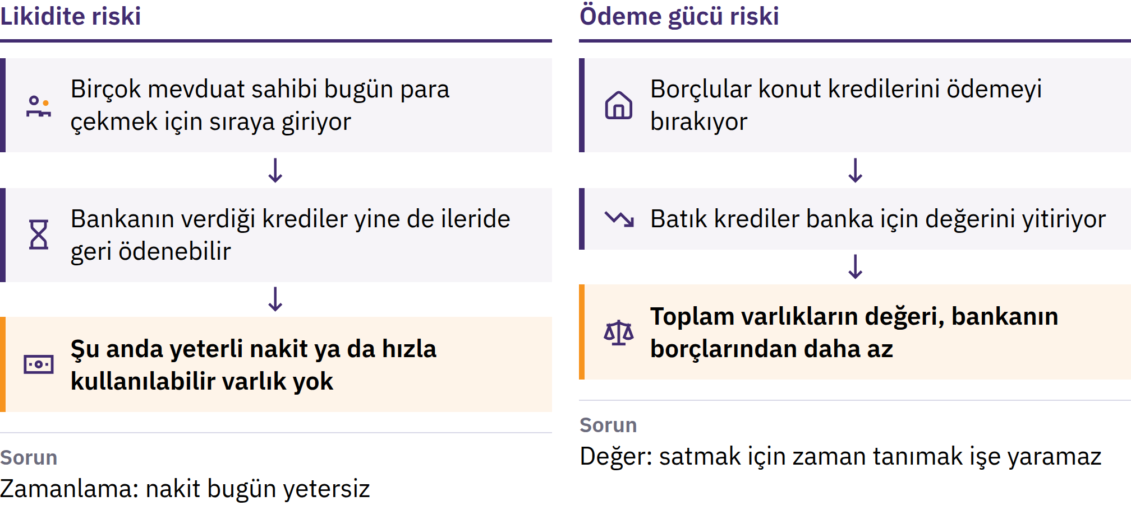

Slide 24

Bitcoin Diploması · Modül 1

Slide 25

Enflasyon ve Satın Alma Gücü
Fiyat enflasyonu: genel fiyat düzeyinde sürekli artış
Satın alma gücü: bir para biriminin satın alabildikleri
Aynı sepet: 100 → 110 para birimi
Değişmeyen gelir veya birikim: daha az satın alma gücü
Para ve kredi genişlemesi; arz, talep, döviz kuru, vergi, düzenleme ve maliyetlerle birlikte enflasyona katkıda bulunabilir. Tek bir fiyatın artması, enflasyon ölçüsünün tamamı değildir.
Bitcoin Diploması · Modül 1

Slide 26
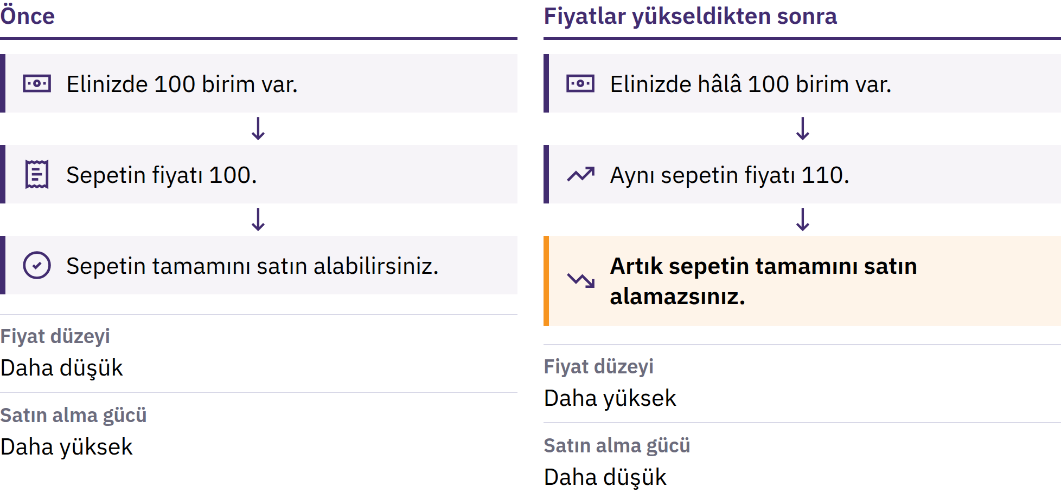

Slide 27
Satın Alma Gücünü Yerel Olarak Karşılaştırın
Sıradan bir ürün seçin; bugünkü fiyatını kaydedin.
Geçmişteki bir fiyatla karşılaştırın; mümkünse güvenilir bir kaynağı kontrol edin.
Gelir de aynı oranda değişti mi? Başka neler değişti?
Resmî bir enflasyon ölçüsü ve onun sepetiyle karşılaştırın.
Etkiler nakit tutanlar, varlık sahipleri, borçlular ve borç verenler için farklıdır; ücretler ve fiyatlar farklı hızlarda uyum sağlar. Sizin harcamalarınız ölçülen sepetten farklı olabilir.
Sepetin veya yöntemin değişmesi kendiliğinden manipülasyon anlamına gelmez; açıklamayı kontrol edin ve değişikliği belgeleyin.
Bitcoin Diploması · Modül 1

Slide 28
Rezerv Para Birimi Olarak ABD Doları
Rezerv para birimi: uluslararası ödemeler için tutulur
Dünya savaşları: ekonomik ve finansal güçte kaymalar
1944: Bretton Woods; para birimleri dolara, dolar altına bağlandı
1971: doların altına resmî çevrilebilirliği sona erdi
Yerleşik ticaret, ekonomik büyüklük ve derin finansal piyasalar
Rezerv para birimlerinin payları değişebilir; merkez bankaları başka para birimleri de tutar.
Bitcoin Diploması · Modül 1

Slide 29
Tasarruf ve Değer Saklama Alternatifleri
Değerli metaller: fiziksel sahiplik; saklama ve doğrulama maliyetleri
Gayrimenkul: kullanışlı varlık; yüksek giriş maliyeti, bakım masrafı, düşük taşınabilirlik
Hisse senetleri: üretken sahiplik; işletme, piyasa ve saklama riskleri
Diğer seçenekler: döviz, tahviller, işletmeler, araç gereçler, eğitim
Bir varlık, paranın her işlevini kendiliğinden yerine getirmez. Hiçbir varlık her durumda satın alma gücünü garanti etmez.
Vergiler maliyetleri ve faydaları değiştirebilir; kurallar farklılık gösterir ve değişir. Bu kurs vergi tavsiyesi vermez.
Bitcoin Diploması · Modül 1

Slide 30
Merkez Bankası Dijital Paraları (CBDC'ler)
CBDC, merkez bankası yükümlülüğü olarak ihraç edilen dijital itibari paradır: sahibine karşı borçlanılan bir alacaktır.
Nakitten ve ticari banka mevduatlarından farklıdır
Olası takas veya erişim avantajları
Olası izleme, kısıtlamalar ve kimlik bağlantıları
Merkezi ihraç ve para politikası varlığını sürdürür
Tasarımlar farklılık gösterir. Dijital olması, otomatik olarak merkeziyetsiz, kıt, gizli veya bağımsız olarak doğrulanabilir olduğu anlamına gelmez.
Kontrol edin
Onu kim ihraç ediyor, kim kullanabiliyor, hangi veriler toplanıyor ve ödemeleri kim engelleyebiliyor ya da kuralları kim değiştirebiliyor? Çevrimdışıyken ne oluyor ve hangi yasal korumalar mevcut?
Bitcoin Diploması · Modül 1

Slide 31
Tekrar: Para Nasıl Bozulabilir?
Temel çıkarımlar
Para; değişimi, fiyatları ve zaman içindeki değeri koordine eder
İşlevler ve özellikler karşılaştırma yapmayı kolaylaştırır
Kolaylık; güven, kontrol ve erişim konularında ödünleşimler getirir
Arz, bankacılık riskleri ve enflasyon insanları farklı şekillerde etkiler
Alternatifler ve MBDP'ler de dikkatli bir değerlendirme gerektirir
Paranızı kullanışlı kılan nedir ve hangi kurallar güvendiğiniz kurumlara bağlıdır?
Düşünmek için bir an
Daha önce sormadığınız, ancak artık para hakkında sorduğunuz bir soru nedir?
Bitcoin Diploması · Modül 1

Slide 32

Modül 2
Bitcoin Nasıl Çalışır
Çözüm: Bitcoin neden yaratıldı ve buna nasıl bir yanıt veriyor?

Slide 33

Bitcoin Neden Yaratıldı
Dijital ödemeler zaten vardı
Merkezi defter tutucular: izin, veri, ücretler ve arıza riskleri
Kopyalanabilir veri: çifte harcama sorunu
Bitcoin: merkezi bir defter tutucu olmadan ortak ödeme geçmişi
Bitcoin, para ihracında ve ödemelerin kesinleşmesinde merkezi bir otoriteye duyulan güven ihtiyacını azaltır; ancak tüm güven ihtiyacını veya riskleri ortadan kaldırmaz.
Bitcoin: ağ ve protokol · bitcoin: varlık · BTC: miktar kısaltması
Bitcoin Diploması · Modül 2

Slide 34
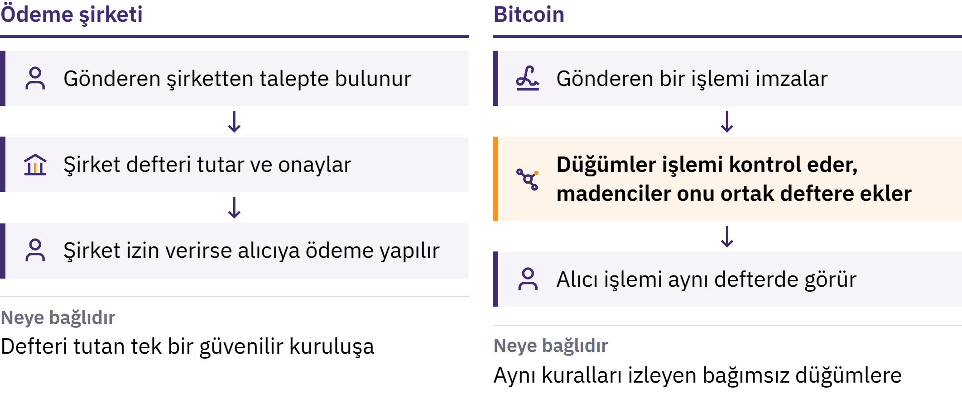

Slide 35
Dijital ve Merkeziyetsiz Para Arayışı
Cypherpunk'lar: kriptografi aracılığıyla gizlilik ve özgürlük
Şifreleme: mesajların gizliliğini korur
Dijital imzalar: gizli bir anahtarı açığa çıkarmadan yetkiyi kanıtlar
Hedef: tek bir ihraççı, sunucu veya yönetici olmaması
Yapbozun önceki parçaları
DigiCash: gizli ödemeler; merkezi bir şirkete bağımlılık
Hashcash: kötüye kullanıma karşı hesaplama maliyeti
Bit Gold, b-money, RPoW: kıt değer önerileri ve deneyleri
BitTorrent: para değil, eşler arası bilgi paylaşımı
Bitcoin Diploması · Modül 2

Slide 36

Erken Dönem Dijital Para ve
Çifte Harcama
Çift harcama, aynı dijital birimi iki farklı alıcıya gönderme girişimidir.
Merkezi veritabanı: güvenilen tek bir karar verici
Bitcoin: eşler arası yayın ve imzalar
Madenciler: bloklar ve iş kanıtı
Düğümler: bağımsız doğrulama
Ortak kayıt: en çok birikmiş işe sahip geçerli geçmiş
Bitcoin Diploması · Modül 2
Notes:
Beş bölümlük yanıtı birbirine bağlı tutun. Daha önceki öneriler yalnızca bazı parçaları sağladı; bunların her birinin eksiksiz bir merkeziyetsiz para birimi olduğu izlenimini vermekten kaçının.

Slide 37
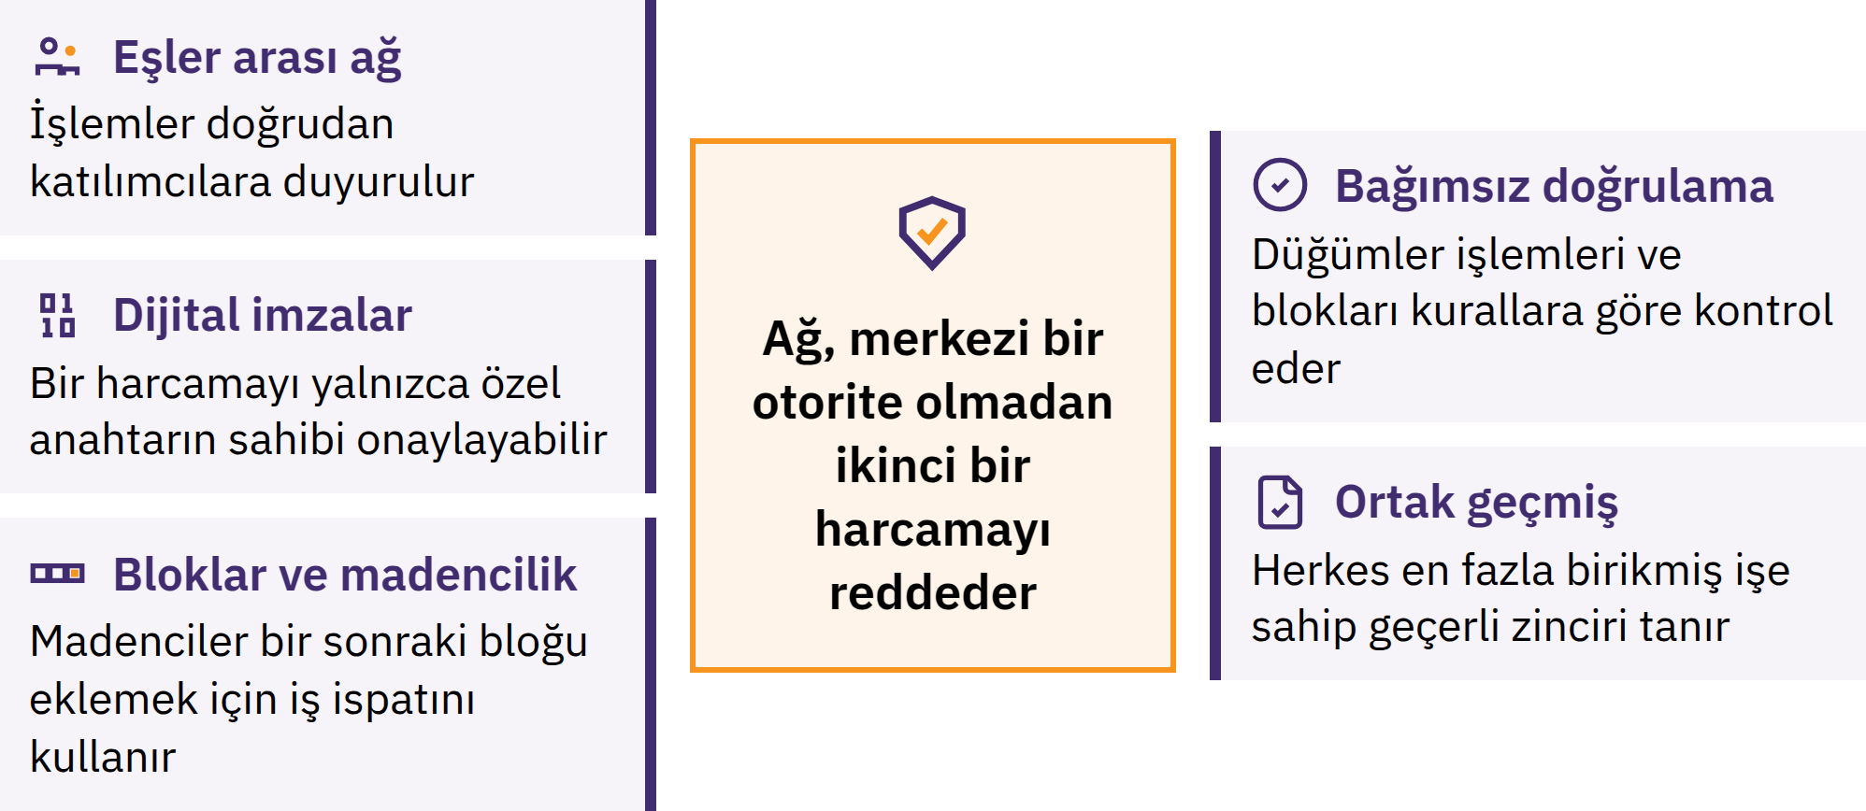

Slide 38

Dijital Kıtlık ve Doğrulanabilir
Arz
Geçerli birimler geçersiz kopyalardan ayırt edilir
Çifte harcamalar reddedilir
Herkese açık işlem geçmişi ve imzalar
İş ispatı ve kuralların bağımsız olarak denetlenmesi
Merkeziyetsizliğe ve doğrulamaya bağlı arz sınırı
Yazılı bir arz iddiası yeterli değildir: Bunu kim doğrulayabilir ve kim değiştirebilir?
Bitcoin Diploması · Modül 2

Slide 39
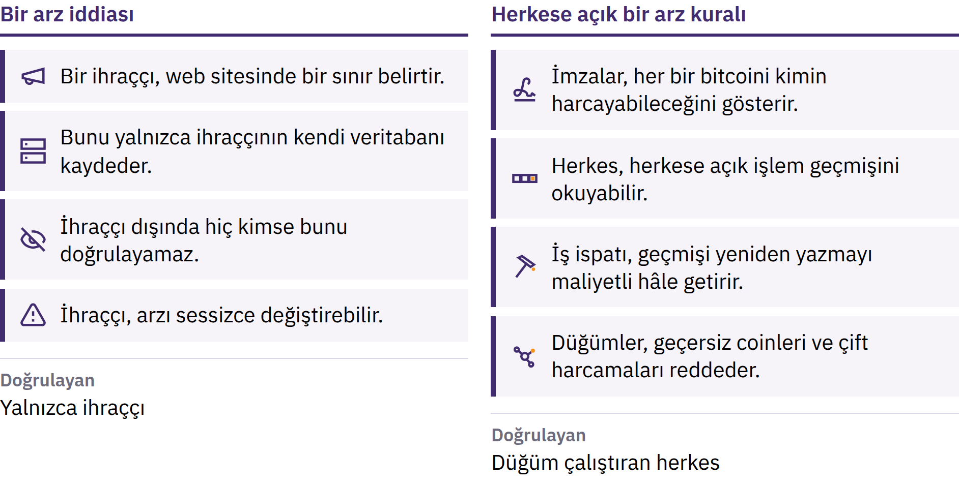

Slide 40
Blokzincir: Bitcoin'in Herkese Açık Defteri
Çoğaltılmış açık işlem kaydı
Birbirine bağlı bloklar; bağımsız olarak doğrulanan kopyalar
En fazla birikmiş iş ispatına sahip geçerli zincir
Ortalama olarak yaklaşık her on dakikada bir yeni blok
Geçmişi yeniden yazmak, işi yeniden yapmayı ve zinciri yakalamayı gerektirir. Bu maliyetlidir, ancak kelimenin tam anlamıyla imkânsız değildir; geçici rakip geçmişler ve yeniden düzenlemeler yaşanabilir.
Bitcoin Diploması · Modül 2

Slide 41

Merkeziyetsizlik
Açık kaynaklı yazılım ve açık protokole katılım
Bağımsız düğümler doğrular; madenciler blok önerir
Kural değişiklikleri gönüllü benimsenmeye bağlıdır
Hiçbir katılımcı kuralları tek başına herkes için değiştiremez
Etki ve kaynaklar eşit dağılmamıştır; büyük hizmetler bağımlılık yaratabilir. Koordinasyon daha yavaş olabilir ve ağın merkezi bir destek masası yoktur.
Bitcoin Diploması · Modül 2

Slide 42
Dijital İmzalar ve Eşler Arası Aktarım
Cüzdan, imzalamak için özel bir anahtar kullanır
Ağ, anahtarı öğrenmeden doğrulama yapar
İmzalanan işlem, katılımcılar aracılığıyla yayılır
Üyeliği veya ödemeyi onaylayan merkezi bir Bitcoin operatörü yoktur
Özel anahtarı ele geçiren herkes genellikle fonları harcayabilir. Erişimi kaybetmek, kalıcı kayıp anlamına gelebilir.
Aracı hizmetler isteğe bağlıdır; birini seçmek, o hizmetin saklama kurallarını ve risklerini de beraberinde getirir. Yanlış adrese yapılan geçerli bir ödeme genellikle geri alınamaz.
Bitcoin Diploması · Modül 2

Slide 43
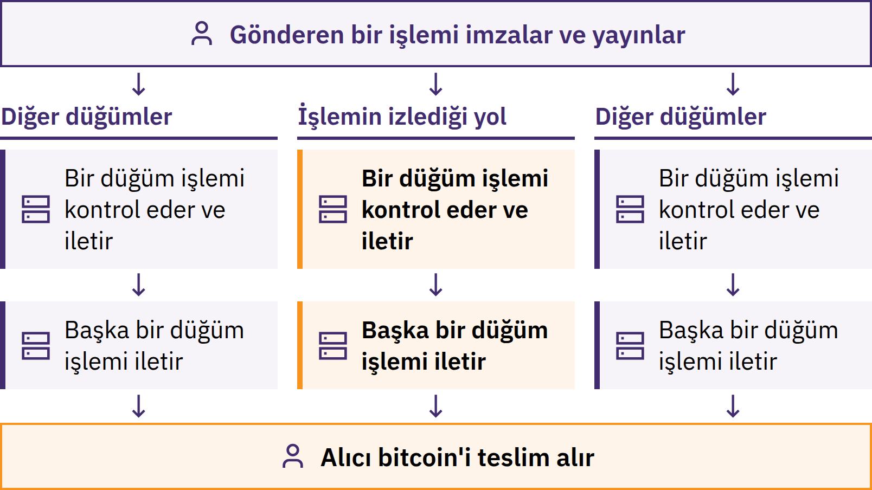

Slide 44
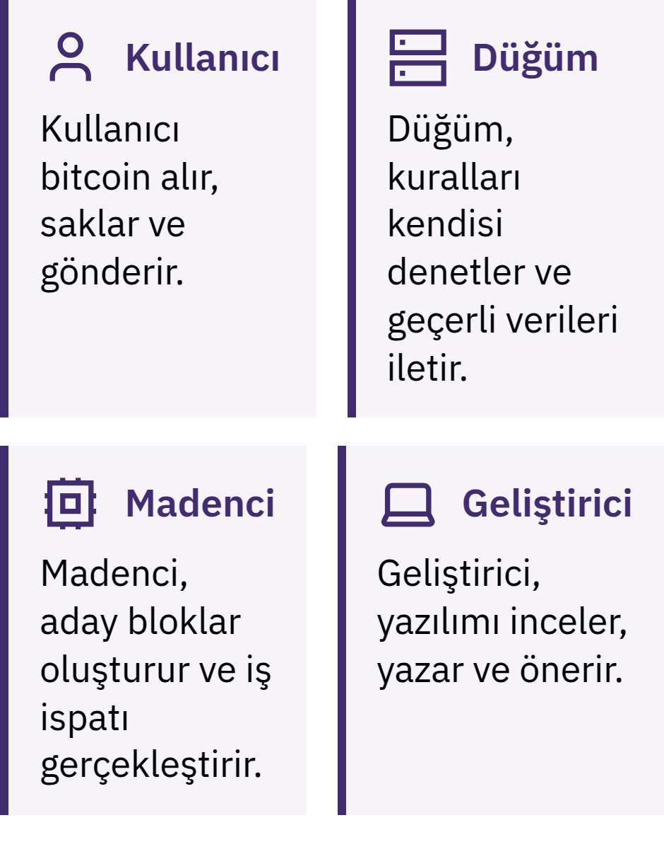

Bitcoin Diploması · Modül 2

Slide 45
Kullanıcılar, Düğümler, Madenciler ve Geliştiriciler
Madenciler, geçersiz blokları dürüst düğümlere kabul ettiremez. Geliştiriciler, yazılımın benimsenmesini zorla dayatamaz. Bir kişi birden fazla rol üstlenebilir.
Hızlı soru
Bir düğüm işlemleri neden doğrular? Kontrol ettiği kurallardan birini söyleyiniz.
Bitcoin Diploması · Modül 2

Slide 46

İş Kanıtı
Aday blok → tekrarlanan hash işlemi → geçerli sonuç
Maliyetli hesaplama ve enerji; hızlı doğrulama
Geçerli blok yayınlanır ve düğümler tarafından kontrol edilir
Hedef, ortalama on dakikalık bloklara doğru ayarlanır
Biriken iş, yeniden yazmayı maliyetli hâle getirir
Madencilik, işlemlerin sıralamasını güvence altına alır; dışarıdaki denklemleri çözmez. Enerji kaynağını, kullanımını, güvenlik faydasını ve alternatifleri değerlendirin.
Bitcoin Diploması · Modül 2

Slide 47
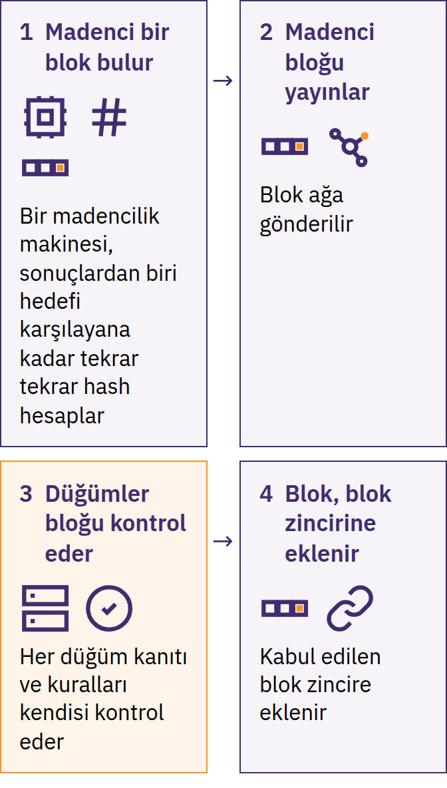

Bitcoin Diploması · Modül 2

Slide 48

Sınırlı Arz
Azami: 21 milyon BTC (herkese açık kurallar uyarınca)
Yeni ihraç: blok sübvansiyonu
Yarılanma: her 210.000 blokta bir, yaklaşık dört yılda bir
Sübvansiyon: 50 → 25 → 12,5 → 6,25 → 3,125 BTC
İşlem ücretleri yeni ihraçtan ayrıdır
Düğümler fazla ihracı reddeder; katılımcılar bu sınırı uyguladıkça sınır geçerliliğini korur. Sınırlı arz, fiyatın yükseleceğini garanti etmez.
Bitcoin Diploması · Modül 2
Notes:
Bazı bitcoin'lere erişilemeyebilir ya da bunlar satışa sunulmamış olabilir.

Slide 49
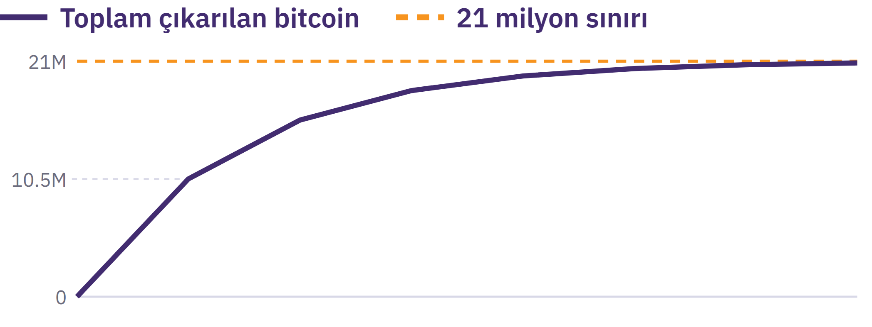

Slide 50
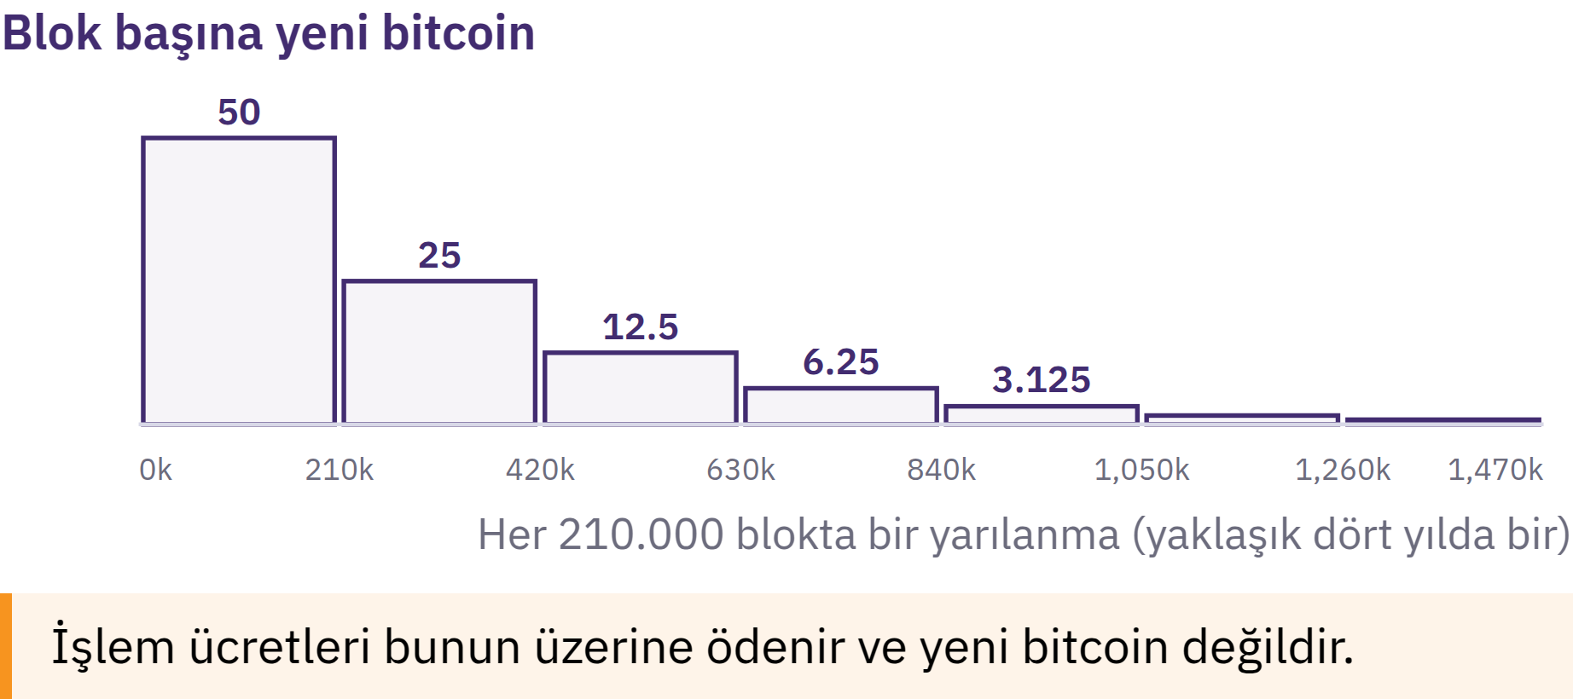

Slide 51

Satoshiler ve Birim Önyargısı
1 BTC = 100.000.000 sat
0,001 BTC = 100.000 sat
1 sat = 0,00000001 BTC
Bütün bir bitcoin gerekli değildir
Birim yanılgısı: bütün bir birimin fiyatının düşük olması, daha iyi bir değer olduğunu kanıtlamaz. Arzdaki payı, söz konusu değeri ve riskleri karşılaştırın.
Anladığınızı gösterin
0,01 BTC'de kaç sat vardır? Bir kişi neden bütün bir bitcoin'den daha azını kullanabilir?
Bitcoin Diploması · Modül 2
Notes:
Dönüşümü öğrencilerin kendilerinin bulmasına izin verin; cevap anahtarı görünür olmasın.

Slide 52
Sağlam Dijital Para Olarak Bitcoin
Kalıcı defter; erişim anahtarlara bağlıdır
Taşınabilir ve bölünebilir; transfer için iletişim gerekir
Herkese açık kıtlık ve doğrulanabilir kurallar
Değiştirilebilirlik, hizmetlerin herkese açık geçmişi nasıl ele aldığından etkilenebilir
Kabul görme durumu yere göre değişir
Üç işlev
Değer saklama aracı: öngörülebilir arz; oynak fiyat
Değişim aracı: doğrudan transfer; değişken ücretler ve kabul görme durumu
Hesap birimi: BTC veya sats; birçok mal itibari parayla fiyatlandırılır
“Sağlam para” belirtilen ölçütlere bağlıdır. Alternatifleri aynı standartları kullanarak karşılaştırın.
Bitcoin Diploması · Modül 2

Slide 53
Bitcoin, Stablecoin'ler ve Diğer Kripto Varlıklar
Bitcoin: herkese açık ihraç kuralları; merkezi bir ihraççı yok
Sabit coinler (stablecoin): bir referans değeri hedefler; rezervler, mekanizmalar veya geri ödeme talepleri
Diğer kripto varlıklar: farklı ağlar, ihraç, kontrol ve amaçlar
Bir çatallanmanın (fork) ortak kod geçmişine sahip olması, ona Bitcoin'in ağını veya güvenliğini kazandırmaz
Karşılaştırın: ihraç kontrolü, bağımsız doğrulama, anahtar kontrolü ve karşı taraflar.
Bu karşılaştırma Bitcoin'i açıklığa kavuşturmak içindir; herhangi bir varlığın edinilmesini, alınıp satılmasını veya tanıtılmasını önermez.
Bitcoin Diploması · Modül 2

Slide 54
Farklı Tasarımlar, Farklı Riskler
Bitcoin: fiyat oynaklığı, anahtar kaybı, ödeme kesinliği, işlem ücretleri, herkese açık kayıtlar
Stablecoin'ler: sabit değerden sapma, rezervler, geri ödeme, dondurmalar ve karşı taraflar
Diğer kripto varlıklar: kural değişiklikleri, yoğunlaşmış etki, yazılım hataları, saldırılar ve köprüler
Hizmetler: tüm kategorilerde saklama, iflas, erişim ve hukuki riskler
Tanıdık bir sembol, istikrarlı görünen bir fiyat veya özenle tasarlanmış bir uygulama güvenliğin kanıtı değildir. Token'lar otomatik olarak şirket ortaklığı, gelir veya geri ödeme hakkı sağlamaz.
Bitcoin Diploması · Modül 2

Slide 55
Öğrenmek, Alım Satım ya da Tanıtım Değildir
Açıklayın, sorgulayın, karşılaştırın ve doğrulayın
Spekülasyon: fiyat riski, platform riski ve baskı
Tanıtım: olası çıkar çatışmaları
Alma, satma veya elde tutma talimatı yoktur
Yerel değer kontrolü
Piyasa fiyatını, yerel kabulü ve kişisel tercih ya da önyargıyı birbirinden ayırın.
Bitcoin Diploması · Modül 2

Slide 56
Bitcoin'in Kökeni: Zaman Çizelgesi
Satoshi Nakamoto bir takma addır; yaratıcının ya da yaratıcıların kim olduğu hâlâ bilinmemektedir. Açık kaynaklı ağı başkaları, kalıcı bir merkezi lider olmadan sürdürdü.
Ağın köken hikâyesinin yanı sıra tasarımını ve işleyişini de değerlendirin.
Bitcoin Diploması · Modül 2

Slide 57
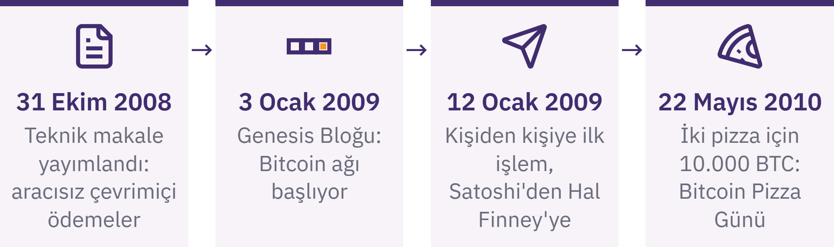

Slide 58
Güçlenme, Risk ve Sorumluluk
Anahtarlar aracılığıyla doğrudan kontrol
Herkese açık kurallar ve bağımsız doğrulama
Küresel eşler arası transfer
Yedeklemeler, ödeme kontrolleri ve kurtarma planlaması
Oynaklık, herkese açık kayıtlar, işlem ücretleri ve sınırlı kabul
Hiçbir şirket kaybolan bir kurtarma ifadesini geri getiremez. Önemli miktarda fon taşımadan önce, gizli bilgilerinizi açıklamadan yardım isteyin.
Kişisel sorumluluk; eğitim, akran incelemesi, prosedürler ve küçük testleri kapsayabilir.
Bitcoin Diploması · Modül 2

Slide 59
Gözden Geçirme: Bitcoin Parasal Kusurlara Nasıl Çözüm
Getiriyor?
Temel çıkarımlar
Değişen arz → herkese açık ihraç kuralları; bu kuralları kullanıcılar uygular
Merkezi ödeme izni → eşler arası transfer; hataların geri alınması zordur
Merkezi defter → ortak doğrulama; herkese açık kayıtların getirdiği gizlilik riskleri
Kurumsal erişim → anahtar kontrolü; yedekleme sorumluluğu
İşlem sıralaması → iş ispatı; ekipman ve enerji maliyetleri
Düşünmek için bir an
Bitcoin'in tasarımının hangi bölümünü artık farklı bir şekilde açıklardınız ve neden?
Bitcoin Diploması · Modül 2
Notes:
Temel düşünce: Bitcoin'in sizin için bir değeri var mı? Mevcut fiyatı onun değerini yansıtıyor mu?

Slide 60

Modül 3
Bitcoin'i Güvenli Bir Şekilde Kullanmak
Eylem: Bitcoin'i kullanma ve güvence altına alma sorumluluğunu nasıl üstlenebilirim?

Slide 61
Güvenli İlk Adımlar
Alma bilgilerinizi paylaşın; sırlarınızı asla paylaşmayın
Bir gönderimi onaylamadan önce durup düşünün
Hatalarınızı küçük tutun; yardım isteyin
Hazırlanmış, boş, simüle edilmiş veya onaylanmış düşük riskli materyaller kullanın
Herhangi bir satın alma, kişisel fon veya kişisel cüzdan gerekmez. Gerçek ortamda uygulama yapmak gizlilik, güvenlik ve kayıp risklerini beraberinde getirir; fon gerektirmeyen bir alternatif mevcuttur.
Bitcoin Diploması · Modül 3
Notes:
Alma ekranı kontrolünü, gönderme ve doğrulama kontrolünü ve kurtarmaya hazırlık ya da dolandırıcılığa müdahale alıştırmasını hazırlayın. Kullanmadan önce her ortamın sınırlarını açıklayın.

Slide 62
Cüzdanlar
Bir Bitcoin cüzdanı, işlem almak ve işlemleri onaylamak için gereken anahtarları ve bilgileri yönetir; bitcoin ise ortak defterde kayıtlı olarak kalır.
Anahtarları kim kontrol ediyor?
Erişim nasıl kurtarılır?
Hangi ödeme yöntemleri destekleniyor?
Kaynak, bakım, uyumluluk, gizlilik, maliyet ve destek
Açık kaynak kod incelemeye olanak tanır; ancak bir cüzdanın güvenli veya uygun olduğunu kanıtlamaz.
Eğitim cüzdanları önemli miktarda fonu korumak için kullanılmamalıdır. Daha sonra oluşturacağınız kişisel bir cüzdan, yeni ve gizli bir kurulum ile yeni kurtarma bilgileri gerektirir.
Bitcoin Diploması · Modül 3

Slide 63
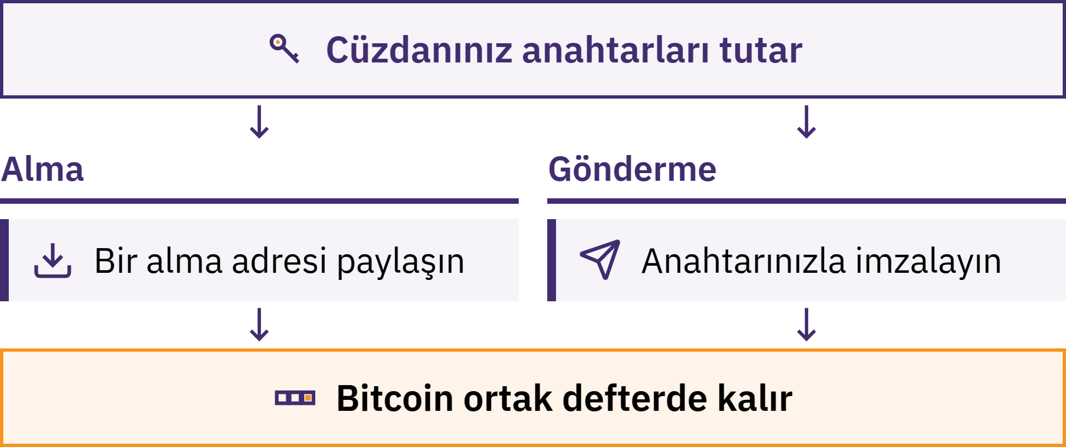

Slide 64
Adresler
Zincir üstü ödeme için herkese açık alım bilgisi
Hedeflenen cüzdanın alım ekranından edinin
Tarayın veya kopyalayın; ardından güvenilir ekranla karşılaştırın
Alıcıyı, ağı ve ödeme yöntemini doğrulayın
Zincir üstü adres ve Lightning faturası: farklı talepler
Kötü amaçlı yazılımlar kopyalanan hedefleri değiştirebilir. Tanıdık görünmesi yeterli değildir. Yeni adresler ödemeler arasındaki kolay bağlantıları azaltır; ancak ödemeleri anonim hâle getirmez.
Bitcoin Diploması · Modül 3

Slide 65
Anahtarlar
Özel anahtar: harcamayı yetkilendirmek için kullanılan gizli bilgi
Açık anahtar: özel anahtarı ifşa etmeden imzaları doğrular
Adres: açık anahtar bilgisinden türetilen alıcı bilgisi
Cüzdanlar genellikle birçok anahtarı otomatik olarak yönetir
Özel anahtarlarınızı, kurtarma ifadelerinizi (seed phrase), parolalarınızı veya kurtarma kodlarınızı asla paylaşmayın. Hiçbir meşru eğitmen, destek görevlisi, cüzdan şirketi, borsa çalışanı veya geliştirici bunlara ihtiyaç duymaz.
Deneyin
Hazırlanmış örnekleri alıcı bilgisi, gizli bilgiler ve bir kişiyle ilişkilendirildiğinde hassas hâle gelen açık bilgiler olarak sınıflandırın.
Bitcoin Diploması · Modül 3

Slide 66
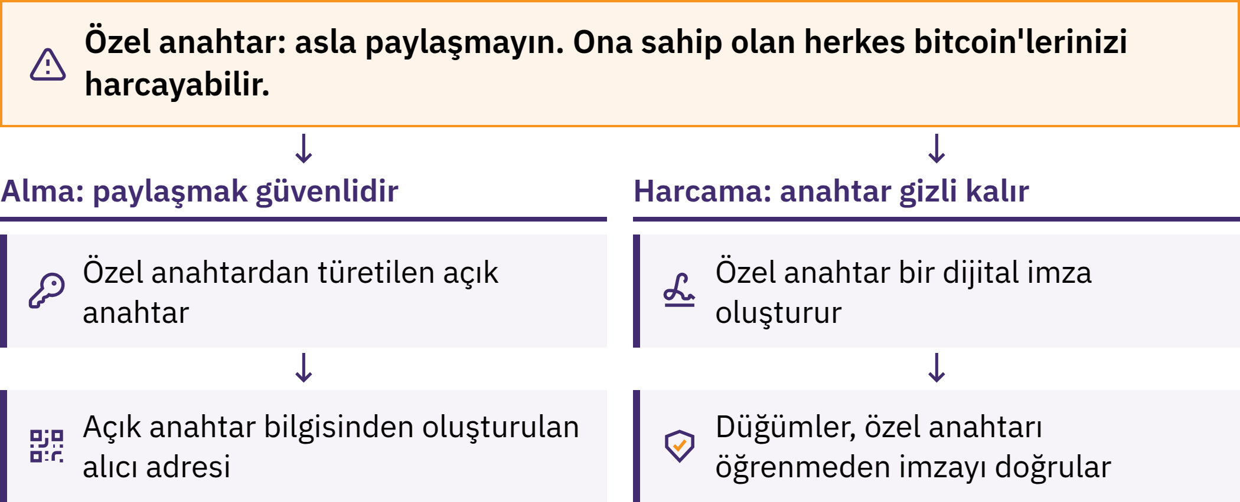

Slide 67

Tohum İfadeleri
Kurtarma ifadesi (seed phrase), birçok cüzdanın özel anahtarlarını kurtarmak için kullandığı sıralı bir kelime listesidir.
Genellikle 12 veya 24 kelime; tasarımlar farklılık gösterir
Tam yazım ve doğru sıra
Resmî yedekleme talimatları; gizli, çevrim dışı saklama
Kayba, hasara, kameralara ve diğer gözlemcilere karşı koruyun
Bitcoin Diploması · Modül 3
Notes:
Gerçek bir kurtarma ifadesini asla fotoğraflamayın, buluta kaydetmeyin, e-postayla ya da mesajla göndermeyin veya bir web sitesine ya da sıradan bir forma girmeyin. Bu ifade, fonlara tam erişim sağlayabilir.
Ek parolalar, birden fazla anahtar ve gelişmiş yedekleme yöntemleri İleri Düzey Öğrenme kapsamındadır. Öğrencilerin açıklayamayacağı veya sorun çıktığında altından kalkamayacağı karmaşıklıklar eklemeyin.
Kurtarma ifadesi görülmüş, kopyalanmış, çevrimiçi bir yere girilmiş veya güvenilmeyen bir cihazda saklanmış olabilirse, onu ele geçirilmiş kabul edin. İfadeyi kimseye açıklamadan yardım isteyin ve yeni, güvenilir bir kurtarma süreci uygulayın.

Slide 68
Emanetçi ve Emanetçi Olmayan Kullanım
Emanetçi: anahtarları ve hesap kurtarmayı hizmet sağlayıcı kontrol eder
Görüntülenen bakiye: hizmet sağlayıcının bitcoin sağlama vaadidir
Kendi kendine saklama: anahtarları ve yedeği kullanıcı kontrol eder
Doğrudan kontrol, hata ve kurtarma sorumluluğunu da beraberinde getirir
Herkese açık bir blokzincir, bir hizmet sağlayıcının belirli bir müşteriye ne borçlu olduğunu kanıtlayamaz. Kendi kendine saklama da yazılım, donanım, sunucu ve ağ bağımlılıkları içerebilir.
Deneyin
Hazırlanmış iki açıklamayı karşılaştırın: Anahtarları kim kontrol ediyor, erişimi kim geri sağlıyor ve hangi riskin kontrol edilmesi gerekiyor?
Bitcoin Diploması · Modül 3

Slide 69

Bitcoin Diploması · Modül 3

Slide 70
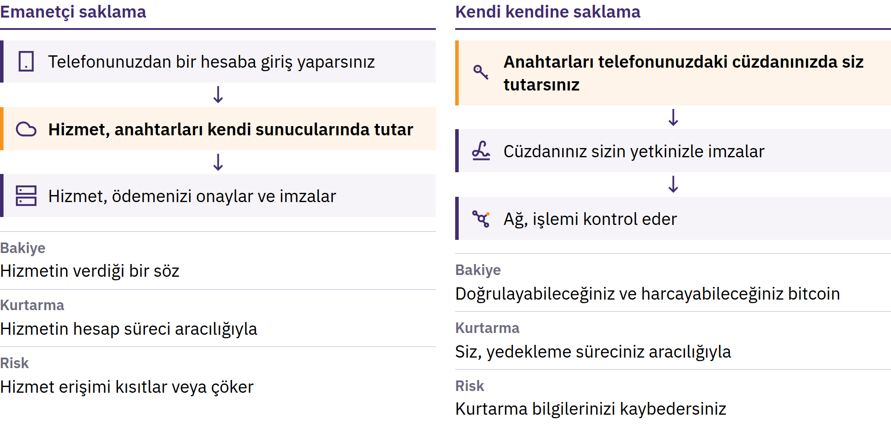

Slide 71

Sıcak ve Soğuk Cüzdanlar
Sıcak: anahtarlar internete bağlı bir cihazda; kullanışlı, daha fazla risk
Soğuk: imzalama anahtarları internete bağlı genel amaçlı bir cihazdan yalıtılmış
Donanım cüzdanı: anahtar koruma ve imzalamaya özel cihaz
Saklama ve kurtarma: ayrı konular
Bir donanım cüzdanı soğuk depolamayı destekleyebilir; ancak bu terimler birbirinin yerine kullanılamaz. Cihazların ve yedeklerin yine de korunması gerekir.
Bitcoin Diploması · Modül 3
Notes:
Kaynaktaki kurgusal küçük ödeme ve daha seyrek yapılan ödeme karşılaştırmasını kullanın. Seçimleri varsayımsal tutun; öğrencilerin kişisel fonları için araç veya tutar seçmeyin.

Slide 72
Cüzdan Kurtarma ve Kurtarma İfadesi Testi
Yalnızca önceden hazırlanmış, boş veya simüle edilmiş materyaller kullanın. Gerçek kurtarma kelimelerini asla ifşa etmeyin; sınıfta kullanılan bir cüzdanı daha sonra önemli miktarda fon için asla kullanmayın.
Bitcoin Diploması · Modül 3
Notes:
Kurtarma kelimelerini görmeden süreci gözlemleyin. Daha sonra yapacağınız kişisel kurulum için yeni ve gizli olarak oluşturulmuş kurtarma bilgileri gerekir.

Slide 73
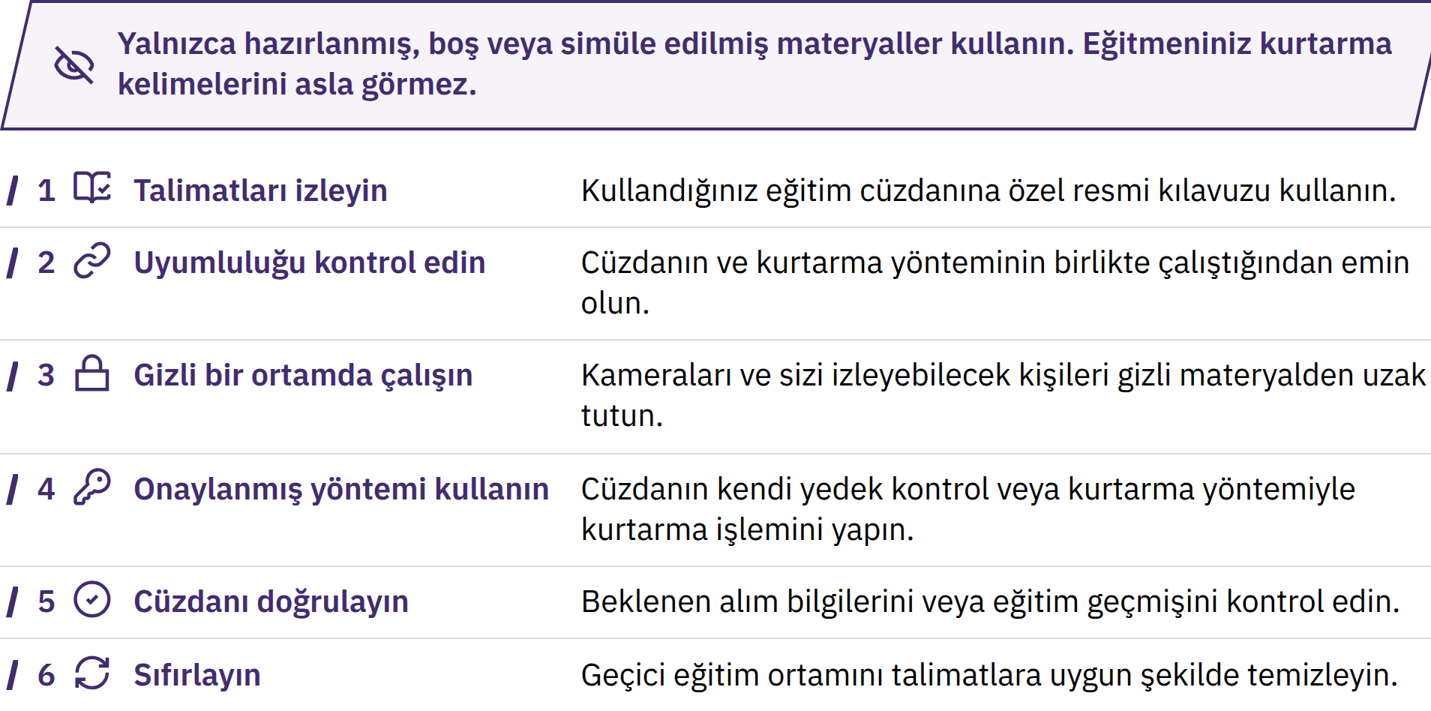

Slide 74
Bitcoin Almak
Alıştırma 1: güvenli şekilde alın
Hazırlanan cüzdanı açın; Al seçeneğini seçin.
Zincir üstü mü yoksa Lightning mi olduğunu belirleyin.
Yalnızca herkese açık alma bilgilerini paylaşın.
Talep edilen tutarı gönderenle birlikte kontrol edin.
Tutarı ve durumu kendi cüzdanınızda kontrol edin.
Gönderenin mesajı veya ekran görüntüsü kanıt değildir. Beklemede olmak, onaylanmış olmakla aynı şey değildir; onaylar, yanlış bir adresi veya dolandırıcılığı telafi edemez.
Bitcoin Diploması · Modül 3

Slide 75

Bitcoin Gönderme
Alıştırma 2: Göndermeden önce durun ve kontrol edin
Yalnızca tüm kontroller birbiriyle eşleştiğinde onaylayın. Bilgiler değişirse, aciliyet hissi oluşturulursa veya herhangi biri gizli bilgilerinizi isterse durun ve bağımsız olarak doğrulayın. Geçerli bir gönderimi geri almak zor ya da imkânsızdır.
Bitcoin Diploması · Modül 3

Slide 76
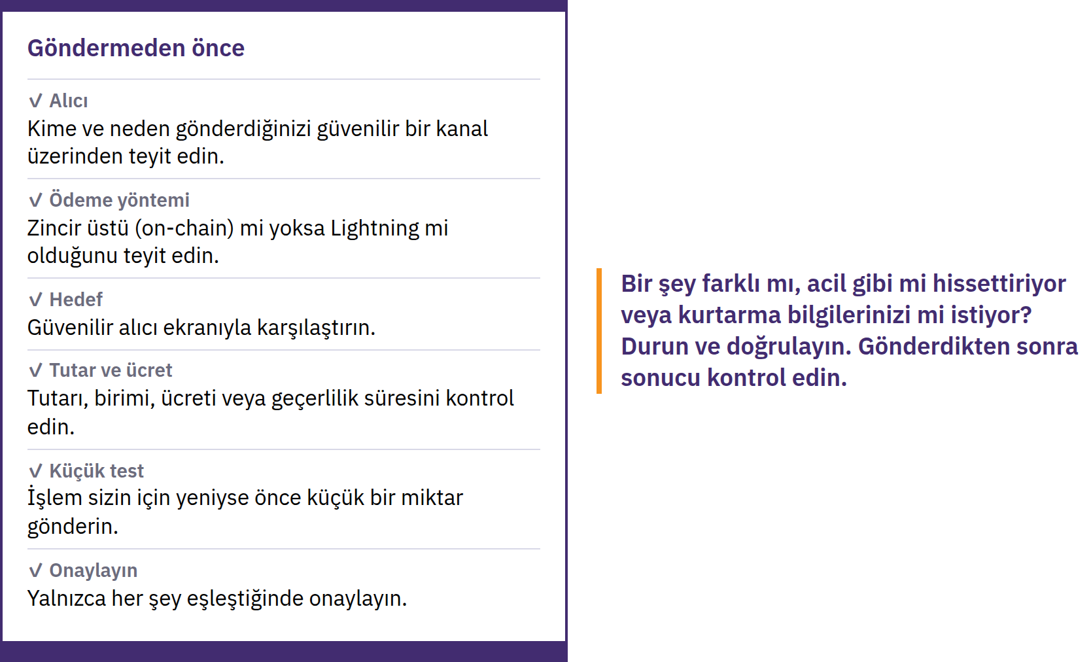

Slide 77
Doğrulama ve Geri Alınamaz İşlemler
Txid: zincir üstü (on-chain) bir işlemin tanımlayıcısı
Gezgin (Explorer): herkese açık işlem verilerine erişim arayüzü
Ağı, alıcı adresini, tutarı, ücreti, durumu ve onayları kontrol edin
Yayınlama → beklemede → bir bloğa dahil edilme → sonraki onaylar
Bir gezgin kimliği, dürüstlüğü veya ödemenin amacını kanıtlayamaz. Her ödeme için geçerli evrensel bir onay sayısı yoktur.
Önceden hazırlanmış örnekler kullanın; bir öğrencinin kişisel adresini veya işlemini aramayın. Yaptığınız aramalar, ilginizi gezgini işleten tarafa açığa çıkarabilir.
Bitcoin Diploması · Modül 3
Notes:
Zincir üstü ücretler, gönderilen miktardan çok, esas olarak işlem verisine ve blok alanı talebine bağlıdır. Son tahmini okuyun; süre ve ücretler değişebilir.

Slide 78
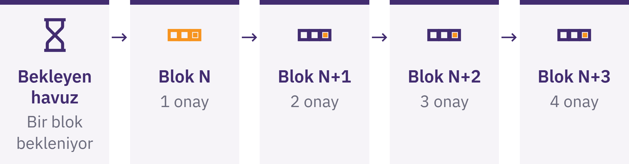

Slide 79

Güvenlik Kontrol Listesi
Alıştırma 3: bir riski fark edin ve güvenli bir şekilde durun
Durun. Hiçbir şey paylaşmayın. Hiçbir şey göndermeyin. Kanalı kapatın. Bağımsız olarak doğrulayın. Sırlarınızı açıklamadan yardım isteyin.
Deneyin
Hazırlanmış bir mesajdaki uyarı işaretini, olası kaybı ve ilk güvenli adımı belirleyin.
Bitcoin Diploması · Modül 3
Notes:
Resmî sitelere, uygulama sayfalarına ve iletişim bilgilerine kendiniz ulaşın. Yayıncıyı ve alan adını kontrol edin; reklamlara, mesajlara ve benzer görünümlü sitelere karşı dikkatli olun. Deneme yapmak için asla borç para almayın.

Slide 80
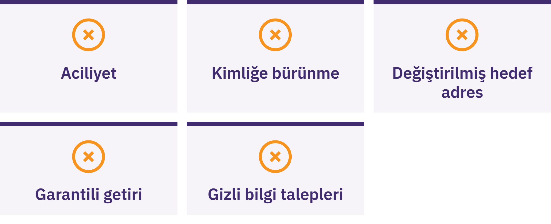

Slide 81

Bitcoin Edinme ve Takas Etme
Farkındalık amaçlıdır, finansal tavsiye değildir
Toplam fiyatı ve alış-satış farkını, hizmet ve çekim ücretlerini, anahtar kontrolünü, kimlik verilerini, takası ve güncel yerel kuralları karşılaştırın.
Hiçbir yöntem veya sağlayıcı kendiliğinden en iyisi değildir. KYC kimlik doğrulama anlamına gelir: mevzuata uyum veya hesap kurtarma açısından olası faydalar sunar, ancak kimlik ile ödeme verilerinin ilişkilendirilmesi riskini taşır.
Bitcoin Diploması · Modül 3

Slide 82
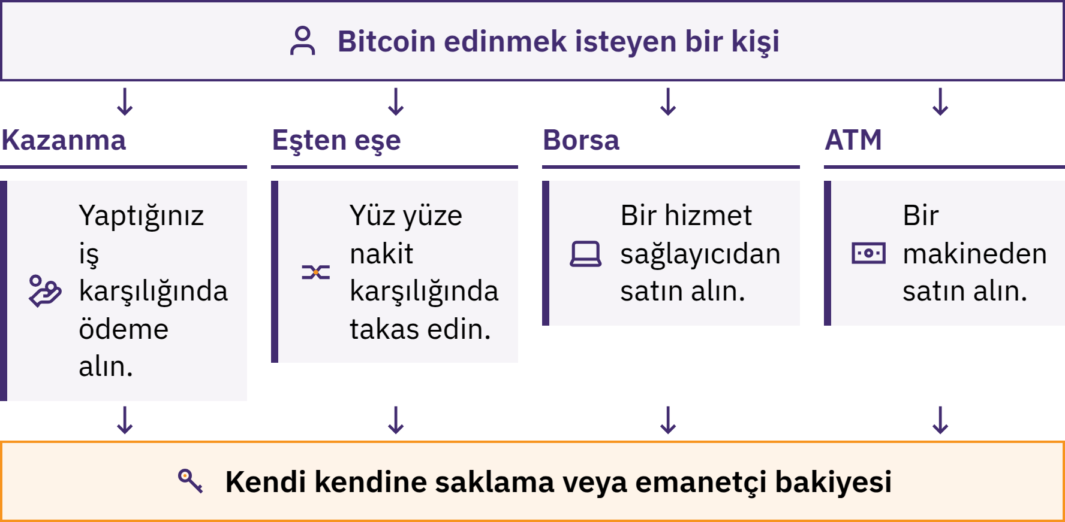

Slide 83
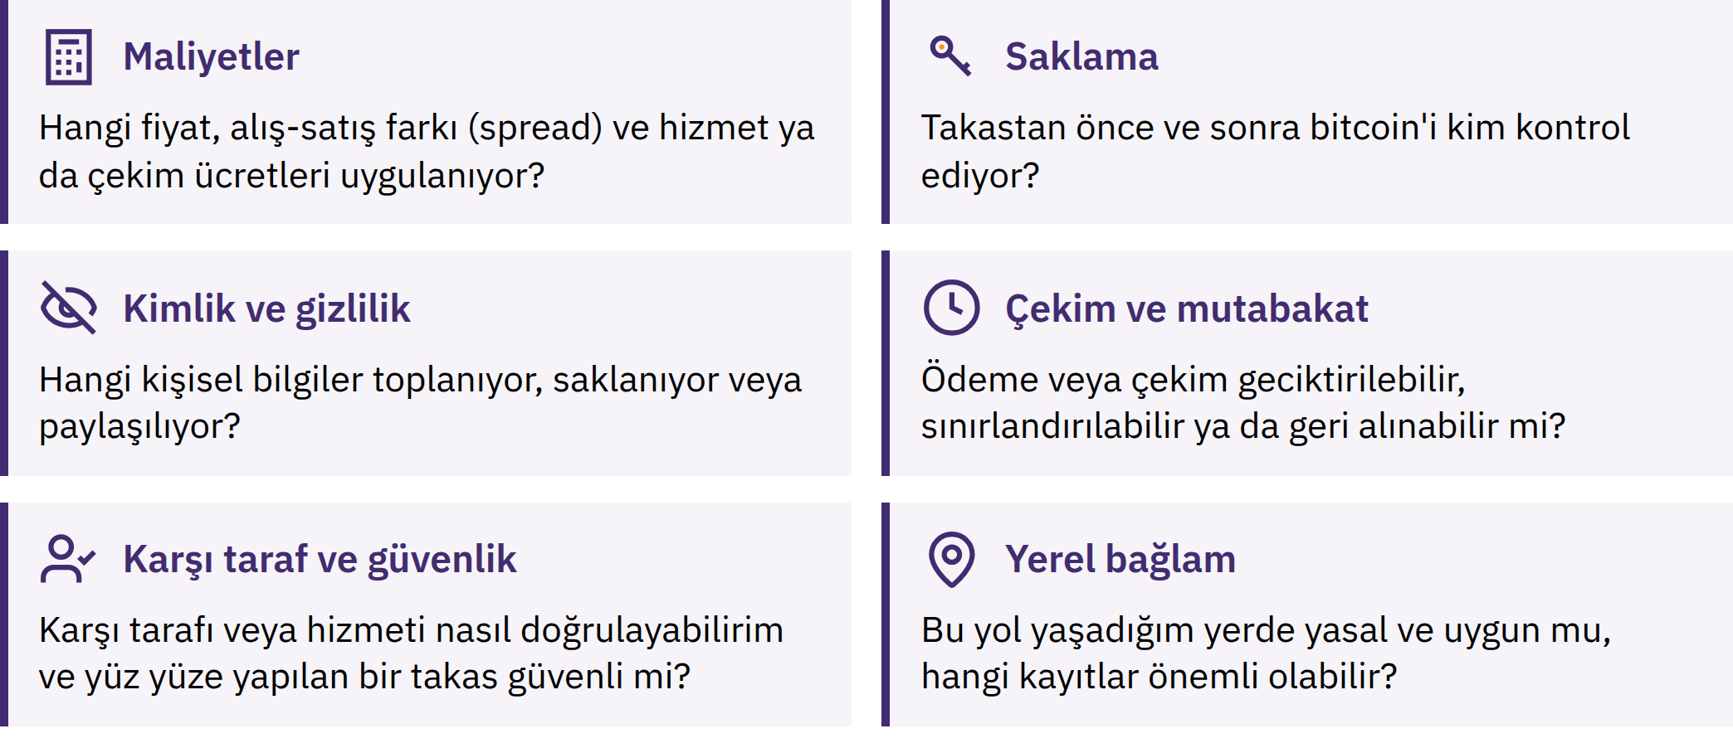

Slide 84
Zincir Üstü ve Lightning Ödemeleri
Zincir üstü (on-chain): blok zinciri kaydı; onaylar
Lightning: Bitcoin ödeme ağı; genellikle hızlı başarı ya da başarısızlık
Farklı alım talepleri, ücretler, limitler ve başarısızlık noktaları
Talebi, cüzdanın desteklediği ödeme yöntemiyle eşleştirin
Her iki yol da emanet veya hizmete bağımlılık içerebilir
Lightning ayrı bir coin değildir. Bir Lightning cüzdanı emanetçi (custodial) ya da kendi kendine saklamalı (self-custodial) olabilir; hızlı ödeme, daha büyük bakiyeler için uygunluğu kanıtlamaz.
Bazı uygulamalar her iki yolu da ek ücretler veya bağımlılıklarla destekler. Kanallar, yönlendirme ve likidite ayrıntıları İleri Düzey Öğrenme kapsamındadır.
Bitcoin Diploması · Modül 3

Slide 85
Destekli Uygulama
Hazırlanmış cüzdanı açın ve cüzdanda gezinin
Onaylanmış ilk erişim adımlarını tamamlayın
Herkese açık alım bilgilerini bulun ve kontrol edin
Alım yapın veya alımı güvenli bir şekilde simüle edin; durumu kontrol edin
Bir alma/gönderme akışını tamamlayın veya simüle edin
Gizli bilgileri açığa çıkarmadan kurtarmaya hazır olduğunuzu gösterin
Üzerinde anlaşılan eğitim ortamını kullanın. Bir uyuşmazlık olduğunda durun; gerektiğinde destek ve daha fazla alıştırma isteyin.
Bitcoin Diploması · Modül 3
Notes:
Kaynak dayanağı: Bir eğitmen tarafından gözlemlenen uygulamalı yeterlilik kontrolü. C6, hem cüzdan/ödeme alma hem de kurtarmaya hazırlık görevlerinin doğrudan gözlemlenmesini gerektirir. Simülasyonlar, önceden hazırlanmış materyaller, fiziksel modeller ve gerçek fon gerektirmeyen alternatifler geçerlidir. Gerektiğinde geri bildirim verin ve yeni bir deneme fırsatı tanıyın. Değerlendirme ölçütlerini (rubrikleri) ve değerlendirmenin yürütülmesine ilişkin işlemleri ekranda göstermeyin.

Slide 86
Tekrar: Öz Saklama Sorumluluğu Ne Anlama Gelir?
Temel çıkarımlar
Cüzdan erişimi yönetir; anahtarlar harcamaya yetki verir
Alım bilgilerini paylaşın; gizli bilgileri çevrimdışı ve kendinize saklayın
Saklama, kurtarma ve cihaz risklerini belirleyin
Onaylamadan önce doğrulayın; sonucu kendiniz kontrol edin
Baskı altındayken durun; öğrenirken yapılan hataları küçük tutun
Bir arkadaşınız size bir talep gönderiyor, bu sırada tanımadığınız bir destek ekibi hemen harekete geçmenizi istiyor. Herhangi bir şey yapmadan önce neleri kontrol edebilirsiniz?
Düşünmek için bir an
Harekete geçmeden önce durup hangi güvenlik kontrolünü yapacaksınız?
Bitcoin Diploması · Modül 3

Slide 87

Modül 4
Topluluğunuzda Bitcoin
Bağlantı kurun: Sorun, çözüm ve güvenli eylem bu toplulukla nasıl bağlantılıdır?
Notes:
Modül 4 zorunludur ve içeriği eğitmen tarafından belirlenir. Bitcoin'in para olarak kullanımına yönelik, yerel bağlamla ilgili görevi seçin ve aşağıdaki yönergeleri, her aracın veya senaryonun gösterilmesini gerektiren bir zorunluluk olarak değil, uyarlanabilir seçenekler olarak kullanın. Güncel araçları, yerel kuralları, altyapıyı ve destek olanaklarını doğrulayın. Gerekli yetkinlikleri ve Modül 3 güvenlik standartlarını koruyun; yerel sağlayıcılar veya ayrıntılar uydurmayın.

Slide 88
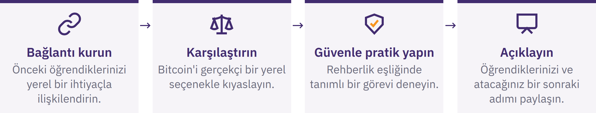
Yerel Modülünüz 4
Yerel odağınızı kaydedin: sorun veya fırsat, alternatif, güvenli senaryo, temel fayda ve risk ile güvenli bir sonraki adım.
Sizden Bitcoin'i benimsemeniz veya onun en iyisi olduğu sonucuna varmanız beklenmiyor. Yerel örnekler, bir yöntemin her yerde işe yaradığını kanıtlamaz.
Bitcoin Diploması · Modül 4

Slide 89
Atölyeler ve Uygulamalı Gösterimler
Sunum: süreci ve riskleri gözlemleyin
Uygulama: güvenli eğitim materyalleriyle adım adım takip edin
Üretim: bir görevi bağımsız olarak tamamlayın veya bir kararı kendi başınıza açıklayın
Uygulamadan önce: kontrol edilmiş araçlar, net kurtarma ve hata planları, bilinen riskler ve belirgin bir durma noktası.
Yazılım yüklemeniz veya finansal verilerinizi paylaşmanız için hiçbir baskı yoktur. Çevrimdışı veya fon gerektirmeyen bir alternatif mevcuttur. Gerçek fonlarla kullanılan her tutar, tamamen kaybedilmesi bir krize değil, bir derse dönüşecek kadar küçük olmalıdır.
Bitcoin Diploması · Modül 4
Notes:
İlgili kaynak görevi seçin: saklama karşılaştırması, alma ekranı kontrolü, ödeme yolu karşılaştırması, hazırlanmış işlem kontrolü, rota maliyeti karşılaştırması, dolandırıcılığa müdahale, satıcı/bağış akışı veya kaynak doğrulama. Gerektiğinde yerel uzmanlara başvurun.

Slide 90
Yerel Bitcoin Araçları ve Kaynakları
Amaç ve gerçekçi alternatif
Anahtar kontrolü ve kurtarma
Gerçek yayıncı, alan adı veya uygulama mağazası kaydı
Açık kaynak durumu, inceleme ve bakım
Gizlilik, toplam maliyet, uyumluluk ve destek
Güncel yerel kurallar ve kısıtlamalar
Aracı/sürümü, kontrol tarihini, saklama yöntemini, temel kullanımı, faydayı, riski, kurtarma yöntemini ve alternatifi kaydedin.
Adı geçen araçlar, belirli bir tarihe ait öğrenme örnekleridir; tavsiye niteliği taşımaz, güvenlik, erişilebilirlik, düşük maliyet veya uygunluk vaadi değildir. Gerçek kullanımdan önce bunları yeniden kontrol edin.
Bitcoin Diploması · Modül 4

Slide 91
Lightning Ödemeleri
Fatura (invoice): belirli bir ödeme talebi; tutar ve son geçerlilik süresi içerebilir
Lightning adresi: sağlayıcı tarafından desteklenen, genellikle e-posta adresine benzeyen bir yönlendirme tanımlayıcısı
Saklama yöntemini, fonlama yolunu, yedeği, ücretleri ve limitleri kontrol edin
Başarısız ödemelerin nasıl ele alındığını ve alıcı onayını belirleyin
Lightning adresi bir e-posta hesabı değildir; onu destekleyen sağlayıcıya veya alan adına bağlıdır. Onaylamadan önce nihai talebi kontrol edin.
Küçük bir ödemenin başarılı olması, daha büyük bakiyeler için güvenli olduğunu kanıtlamaz.
Bitcoin Diploması · Modül 4

Slide 92
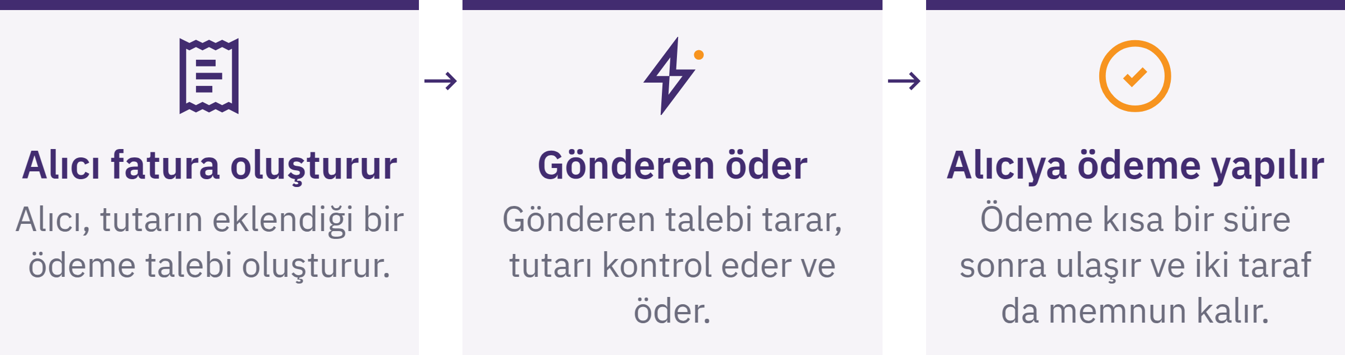

Slide 93
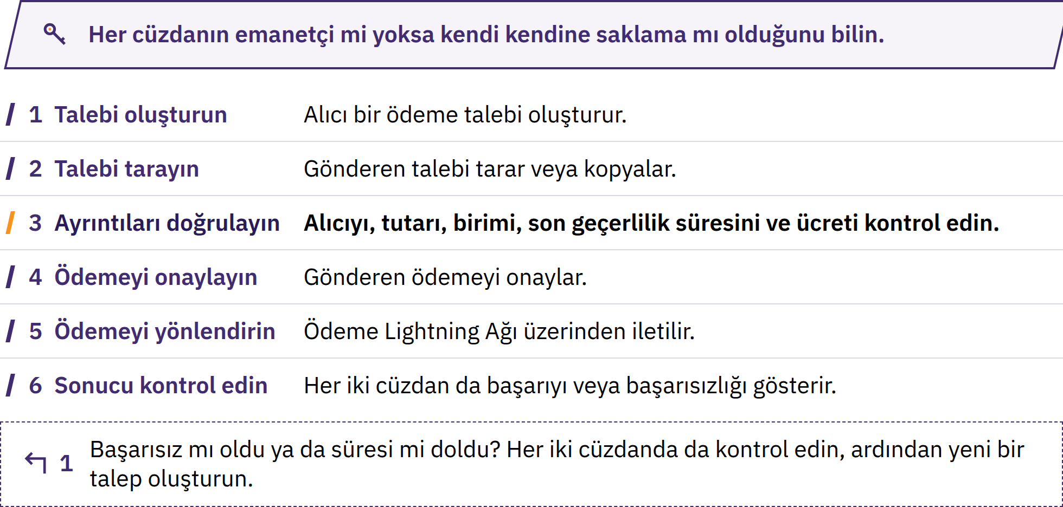

Slide 94
Rehberli Lightning Ödemesi
Alıcı doğru ödeme talebini oluşturur.
Gönderen talebi tarar veya kopyalar.
Alıcıyı, tutarı, birimi, ücreti ve varsa son geçerlilik süresini kontrol edin.
Yalnızca bilgiler eşleştiğinde onaylayın.
Her iki taraf da sonucu kendi cüzdanında kontrol eder.
Saklama ve başarısızlık risklerini açıklayın.
Önceden hazırlanmış veya onaylanmış, düşük riskli alıştırmalar kullanın. Sonuç plandan farklı olursa durun; başka bir işlem yapmadan önce doğrulayın.
Bitcoin Diploması · Modül 4

Slide 95
Günlük Hayatta Bitcoin Kullanımı
Kazanmak: fiyatlandırma, zamanlama, oynaklık, kayıtlar ve saklama
Biriktirmek: gelecekteki kullanım; fiyat sert biçimde düşebilir
Almak ve göndermek: doğru ödeme talebi, kesinleşme, yol ve ücretler
Harcamak: döviz kuru, satıcı politikası ve vergi etkileri
Fiyatlandırma ve muhasebe: BTC/sats; itibari para cinsinden kayıtlar yine de gerekebilir
Bağış yapmak: talebin gerçek alıcıya ait olduğunu doğrulayın
Hangi sorun ele alınıyor? Bu durumda Bitcoin mevcut alternatiften daha mı iyi? Hangi yeni risk veya sorumluluk ortaya çıkıyor?
Bitcoin Diploması · Modül 4

Slide 96

Yerel Harcama ve Ödeme Alma
Küçük bir alışveriş
Küçük ve hızlı bir ödeme için hangi yol uygundur?
Kim talep eder; tutarı ve birimi kim kontrol eder?
“Gönderilen” ile “alınan” uyuşmazsa ne olur?
İş karşılığı ödeme
Fiyat birimi, kur zamanlaması, ücretleri kim öder?
Saklama, kayıtlar, güvenli yönetim?
Bitcoin Diploması · Modül 4
Notes:
Düşük değerli bir ürün veya bir simülasyon kullanın. Ödemeyi onaylamadan önce akışın tamamını açıklayın.
Rehberdeki senaryoları yerel göreve göre seçin veya uyarlayın. Yönergeleri öğrenciye yönelik tutun ve varsayımsal kabulü gerçek bir yerel satıcı kaydı olarak ele almaktan kaçının.

Slide 97
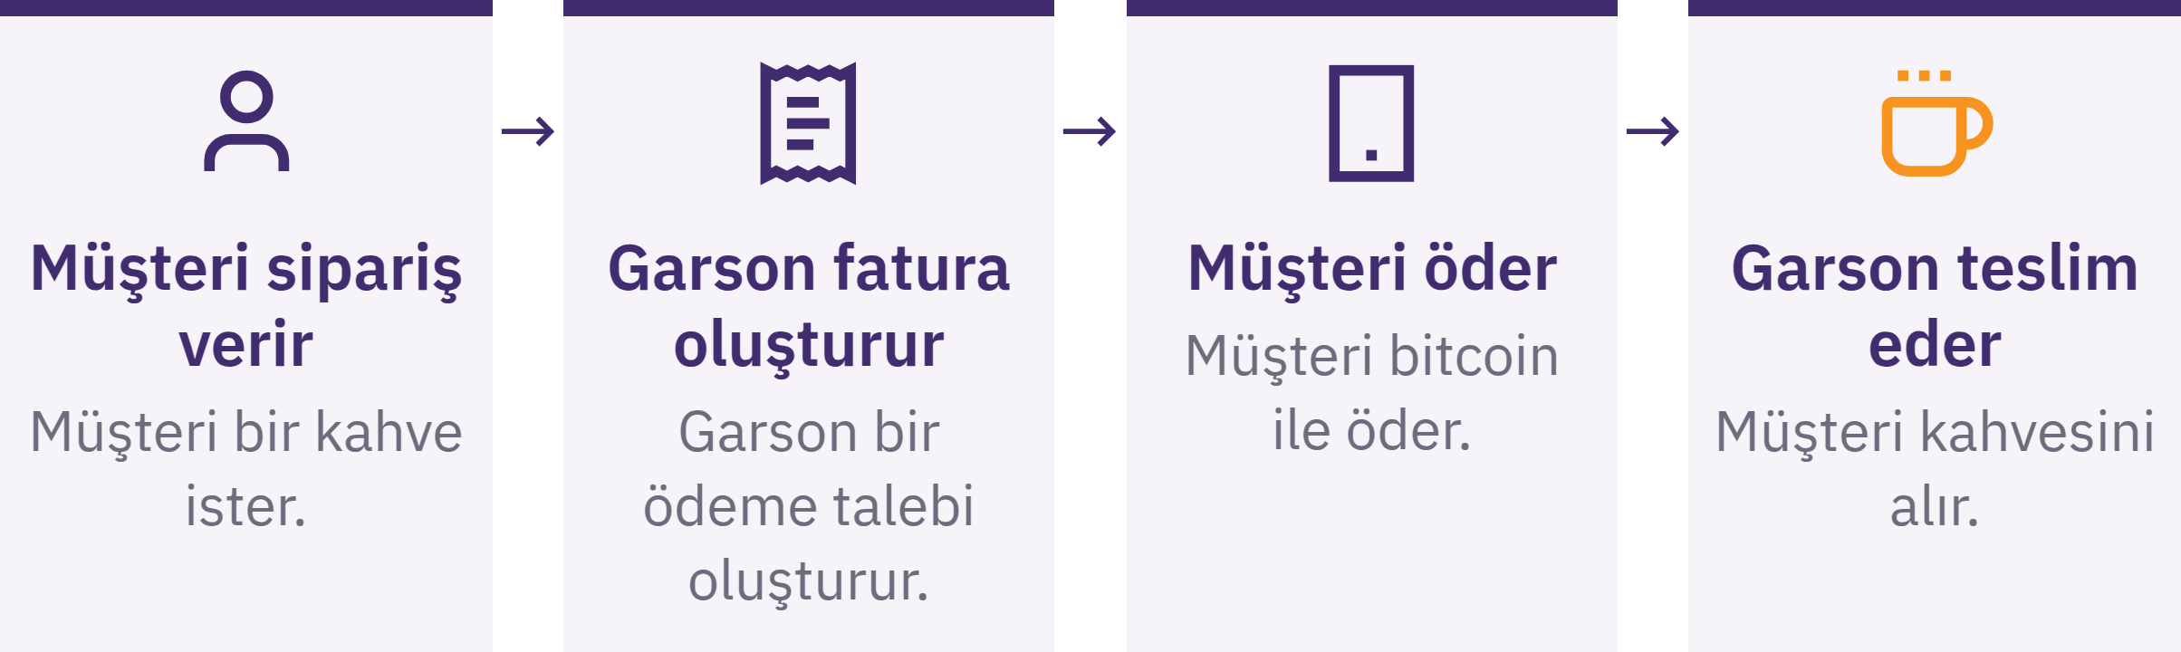

Slide 98
Yerel Transferler, İadeler ve Bağışlar
Aile içi transfer: tüm güzergâhı, toplam maliyeti, gecikmeleri, saklama yöntemini ve alıcının ne istediğini karşılaştırın
İade: müşterinin talebini doğrulayın; yeni bir iade adresi kullanın; ücretler ve kayıtlar konusunda anlaşın
Topluluk bağışı: talebi doğrulayın; anahtar/yedek kontrolünün kimde olduğunu ve ödeme yolunu belirleyin
Şeffaflık ile bağışçı gizliliği arasında denge kurun; gerekli kayıtları kontrol edin
Bitcoin Diploması · Modül 4
Notes:
Seçilen yerel görevi hangi kaynak senaryo destekliyorsa onu kullanın. İade, orijinal zincir üstü işlemin geri alınması değil, yeni bir ödemedir.

Slide 99
Yerel Giriş ve Çıkış Yolları
Giriş rampası: yerel para, emek veya varlıklar → bitcoin
Çıkış rampası: bitcoin → yerel para, mal veya hizmetler
İki yerel yolu, Bitcoin dışı mevcut bir seçenekle karşılaştırın
Eline geçen toplam tutar, süre, saklama, gizlilik, geri alınma riski ve arıza noktaları
Kontrolünüzdeki anahtarlara çekim yapılabildiğini doğrulayın; platform içi bakiye yalnızca bir alacak olarak kalabilir
Yüz yüze takasta uygun bir kamusal alan kullanın, gereksiz nakit taşımaktan kaçının, uygun olduğunda güvendiğiniz birini yanınızda getirin, ayrılmadan önce ödemeyi doğrulayın ve yerel yasalara uyun. Varlıklarınızı veya saklama ayrıntılarınızı açıklamayın.
Bitcoin Diploması · Modül 4
Notes:
Kaynak yolları arasında çalışma, doğrudan takas, aracı kurumlar, ATM'ler, satıcılar, dönüştürme hizmetleri ve döngüsel ekonomiler yer alır. Güncel ve doğrulanmış yerel bilgiler ya da açıkça kurgusal bir senaryo kullanın.

Slide 100
KYC ile KYC'siz Arasındaki Ödünleşimler
KYC: kimlik doğrulamaları; olası bankacılık erişimi, limitler, mevzuata uyum veya hesap kurtarma avantajları
Veri riski: kimlik ile ödemeler arasında kalıcı bağlantılar, veri ihlalleri, kötüye kullanım veya kısıtlamalar
KYC'siz: potansiyel olarak daha az kimlik bilgisi toplanması
Olası daha yüksek fiyatlar, daha düşük likidite, daha az destek, dolandırıcılık veya yasal kısıtlamalar
Hiçbir seçenek kendiliğinden en iyisi değildir. Gizlilik uğruna yerel yasaları çiğnemeyin veya kendinizi fiziksel tehlikeye atmayın; emin olmadığınız durumlarda yetkin kaynaklardan güncel yerel rehberlik alın.
Bitcoin Diploması · Modül 4
Notes:
Veri saklama sürelerini, zincir üstü bağlantıları, karşı tarafları, dolandırıcılığa karşı korumayı, limitleri, ücretleri ve anlaşmazlık çözüm süreçlerini karşılaştırın.

Slide 101
Döngüsel Ekonomiler
Bitcoin döngüsel ekonomisi, bir topluluk içinde gönüllü olarak bitcoin kazanan, harcayan, biriktiren ve takas eden insanları birbirine bağlar.
Çalışanlar → müşteriler → esnaf → tedarikçiler
Değer nerede dolaşıyor veya itibari paraya nerede çevriliyor?
Eğitimi ve teknik desteği kim sağlıyor?
Bağlantı kesilirse ne olur?
Saklama ve fiyat risklerini kim üstleniyor?
Benimseme rakamları tek başına faydayı kanıtlamaz. Zayıf talep, araçlar, eğitim veya güvenlik döngüyü kırabilir; bedava dağıtımlara ya da her ödemeyi tek bir organizatörün işlemesine bağımlı olmaktan kaçının.
Bitcoin Diploması · Modül 4

Slide 102

Bitcoin Diploması · Modül 4

Slide 103
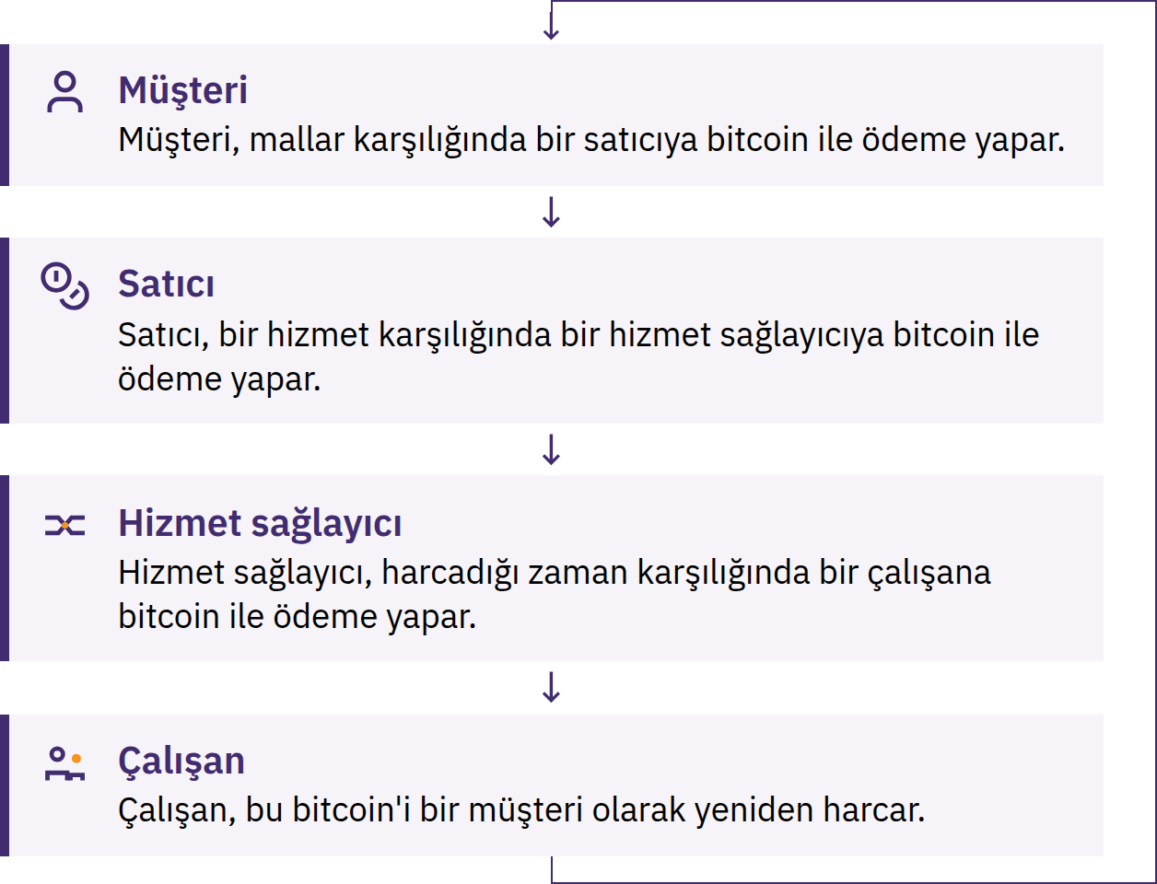

Slide 104
Satıcı veya Topluluk Kullanım Örnekleri
Fiyatlandırma birimi ve ödeme yöntemi
Anahtar kontrolü, personel erişimi, cihaz güvenliği ve yedekler
Onay, makbuzlar, iadeler ve hatalar
Dönüştürme, kayıtlar, vergiler ve destek
Cüzdan veya ağ arızasına karşı plan yapın
Ortak fonları elinde tutan tek bir organizatör, bir emanetçi ve bir güven noktasıdır. Ortak fonlar; şeffaf kurallar, kayıtlar, erişim kontrolleri ve gerektiğinde hukuki inceleme gerektirir.
Bitcoin Diploması · Modül 4
Notes:
Başarıyı işlem sayısıyla değil, çözülen sorunla tanımlayın.

Slide 105
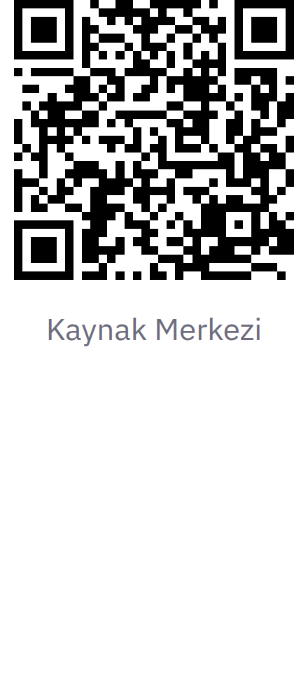
Yerel Kaynak Haritaları ve Topluluk Keşfi
Satıcıları, eğitmenleri, buluşmaları ve topluluk kaynaklarını bulun
Tarihi kontrol edin; bağımsız olarak doğrulayın
Ödeme yapmak veya katılmak için alternatif bir yöntem bulundurun
Topluluk üyeliği güvenilirliğin kanıtı değildir
Bir buluşmada kurtarma kelimelerinizi, bakiyelerinizi, ev adresinizi veya güvenlik düzenlemelerinizi asla açıklamayın. Yatırım yönetimi, özel takas teklifleri, acil yardım talepleri ve garantili getiri vaatleri konusunda dikkatli olun.
Bitcoin Diploması · Modül 4

Slide 106
Tekrar: Bunu Kendi Topluluğunuzla İlişkilendirin
Önce bireysel olarak tamamlayın, ardından gerekçelerinizi grubunuzla karşılaştırın.
Hangi yerel ihtiyaç ve paranın hangi işlevi söz konusuydu?
Hangi gerçekçi alternatifle karşılaştırdınız?
Zincir üstü mü, Lightning mi, yoksa ikisi birden mi? Anahtarları kim kontrol ediyordu?
En güçlü fayda, en ciddi risk ve olası başarısızlık nedir?
Hukuk, altyapı, dil veya kültür sonucu nasıl etkiledi?
Varsa, sorumlu bir sonraki adımı hangi kanıtlar destekliyor?
Bitcoin Diploması · Modül 4
Notes:
Eğitmenin seçtiği, Bitcoin'in para olarak kullanıldığı yerel görevi ve öğrencinin amaç, alternatif, ödünleşimler, olası başarısızlık ve sonraki adıma ilişkin açıklamasını gözlemleyin. Puanlamayı, değerlendirme ölçütlerini ve değerlendirme sürecinin yönetimini ekranda göstermeyin.

Slide 107
Temel Çıkarımlar ve Düşünmek İçin Bir An
Yerel bir ihtiyaçla ve gerçekçi bir alternatifle başlayın
Gözlemleyin, güvenli bir şekilde pratik yapın, ardından açıklayın veya gösterin
Araçları, saklama yöntemini, maliyetleri, gizliliği ve güncel yerel kuralları doğrulayın
Ödeme yöntemini ve sonucu teyit edin; olası aksaklıklara karşı plan yapın
Faydalı topluluk katılımı gönüllüdür ve insanları korur
Düşünmek için bir an
Bir Bitcoin yolunun yerel bir ihtiyaca uygun olup olmadığına karar vermeden önce hangi soruyu sorardınız?
Bitcoin Diploması · Modül 4

Slide 108


